Slide 1


Slide 2
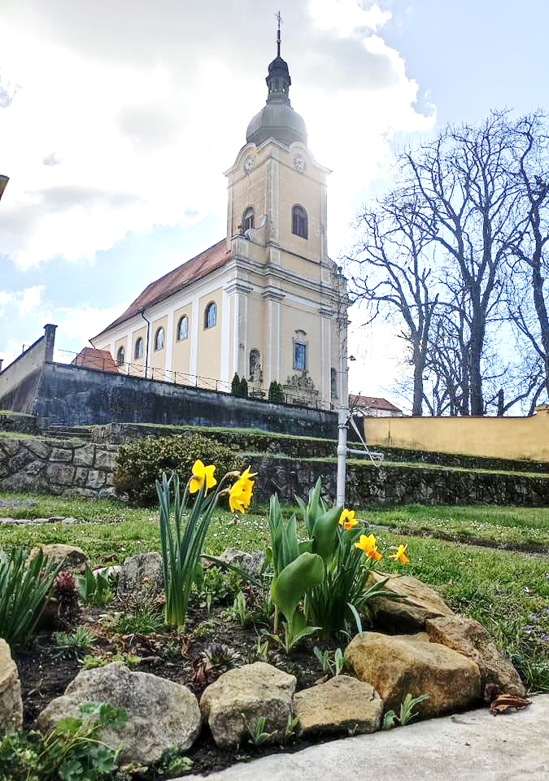
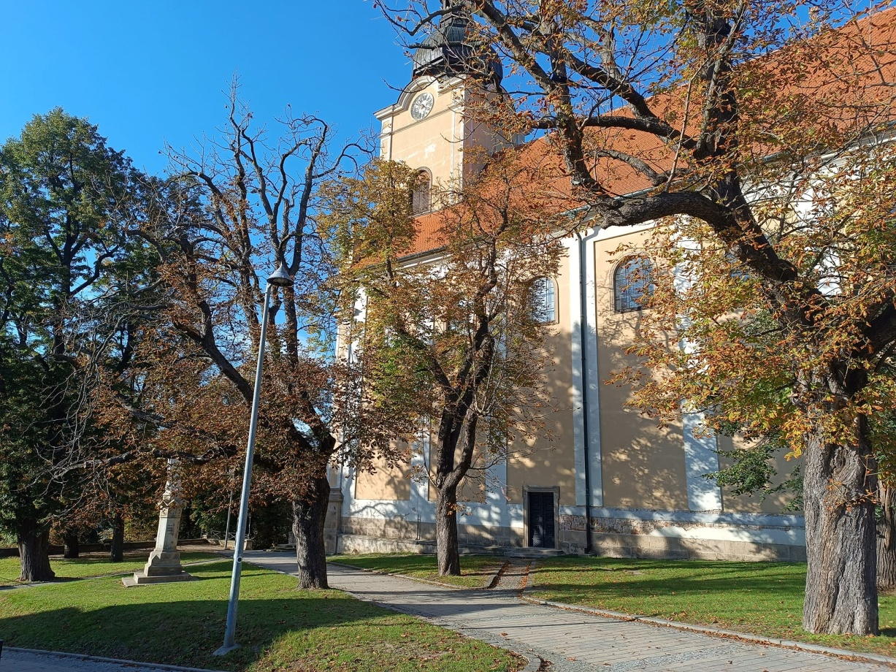
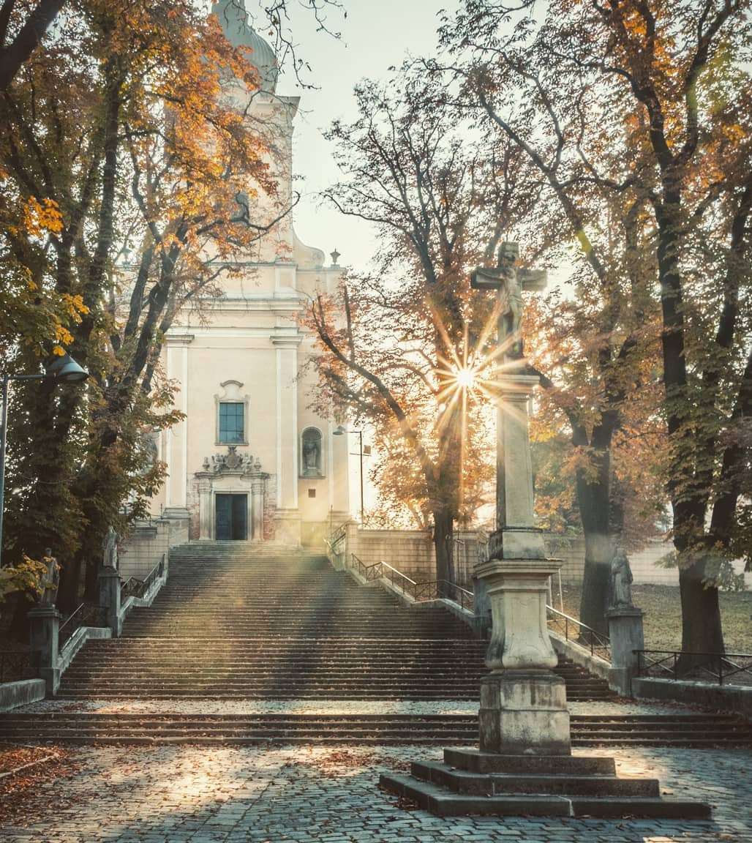

Slide 3
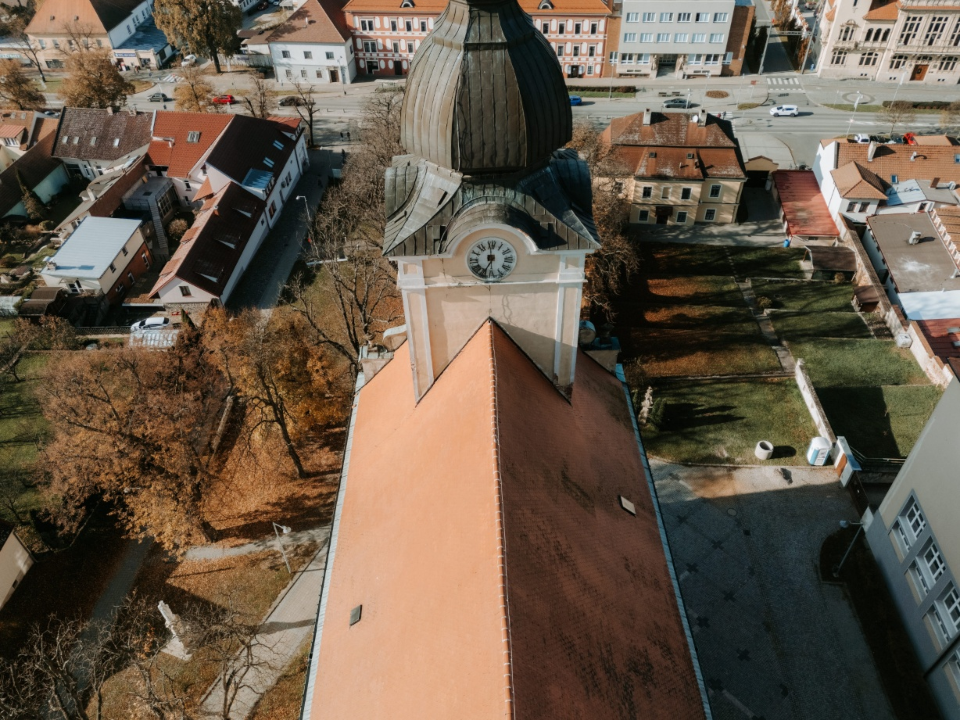
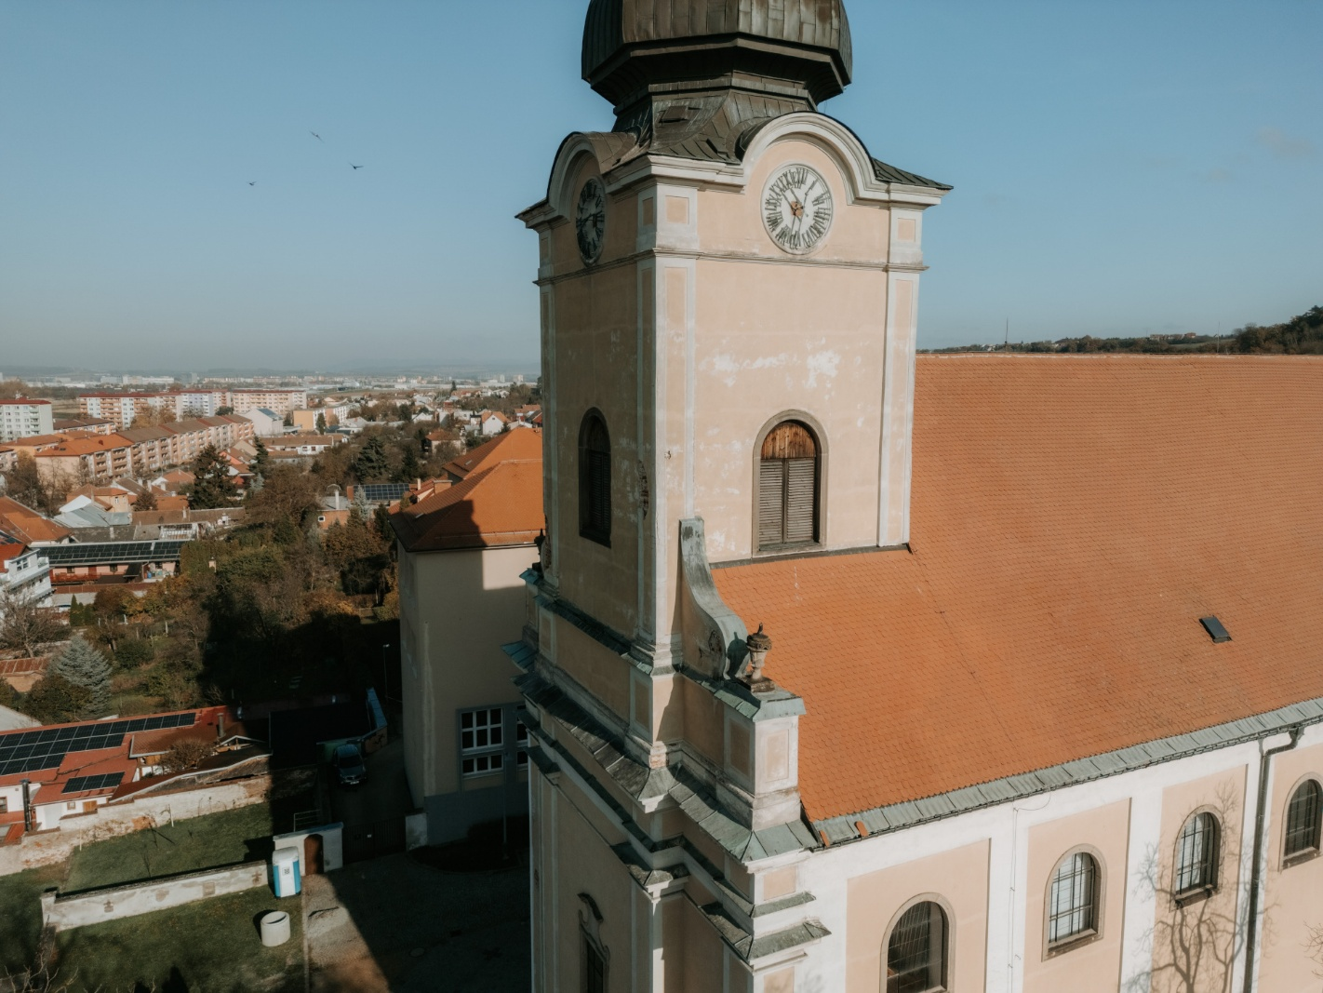
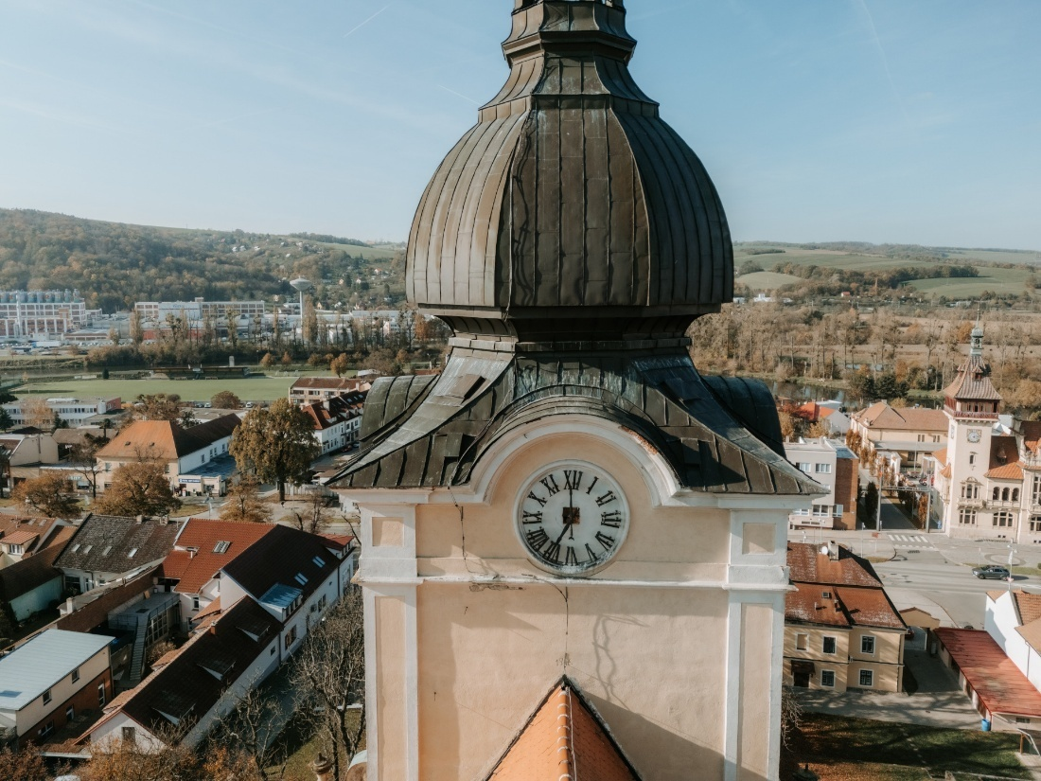

Slide 4
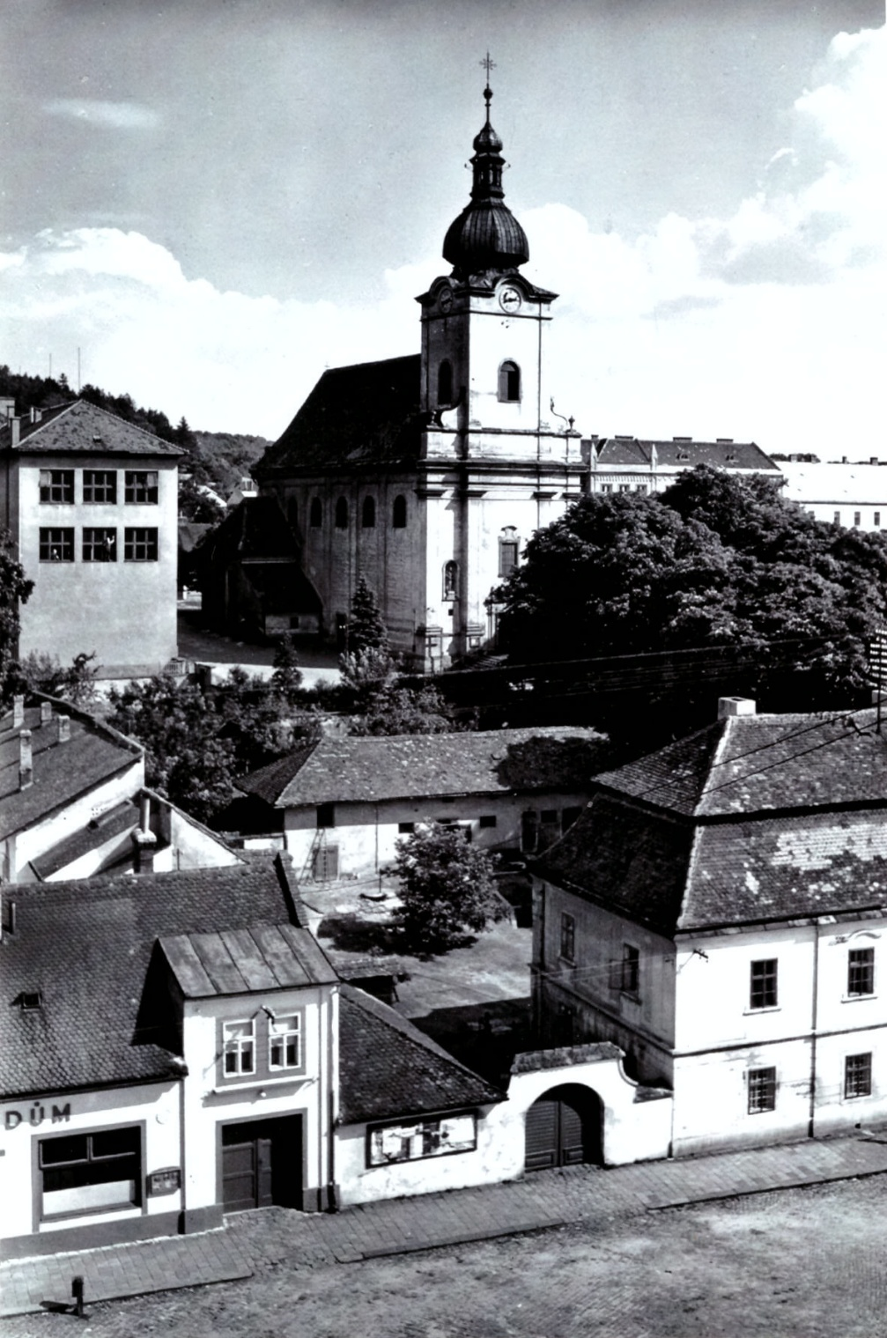
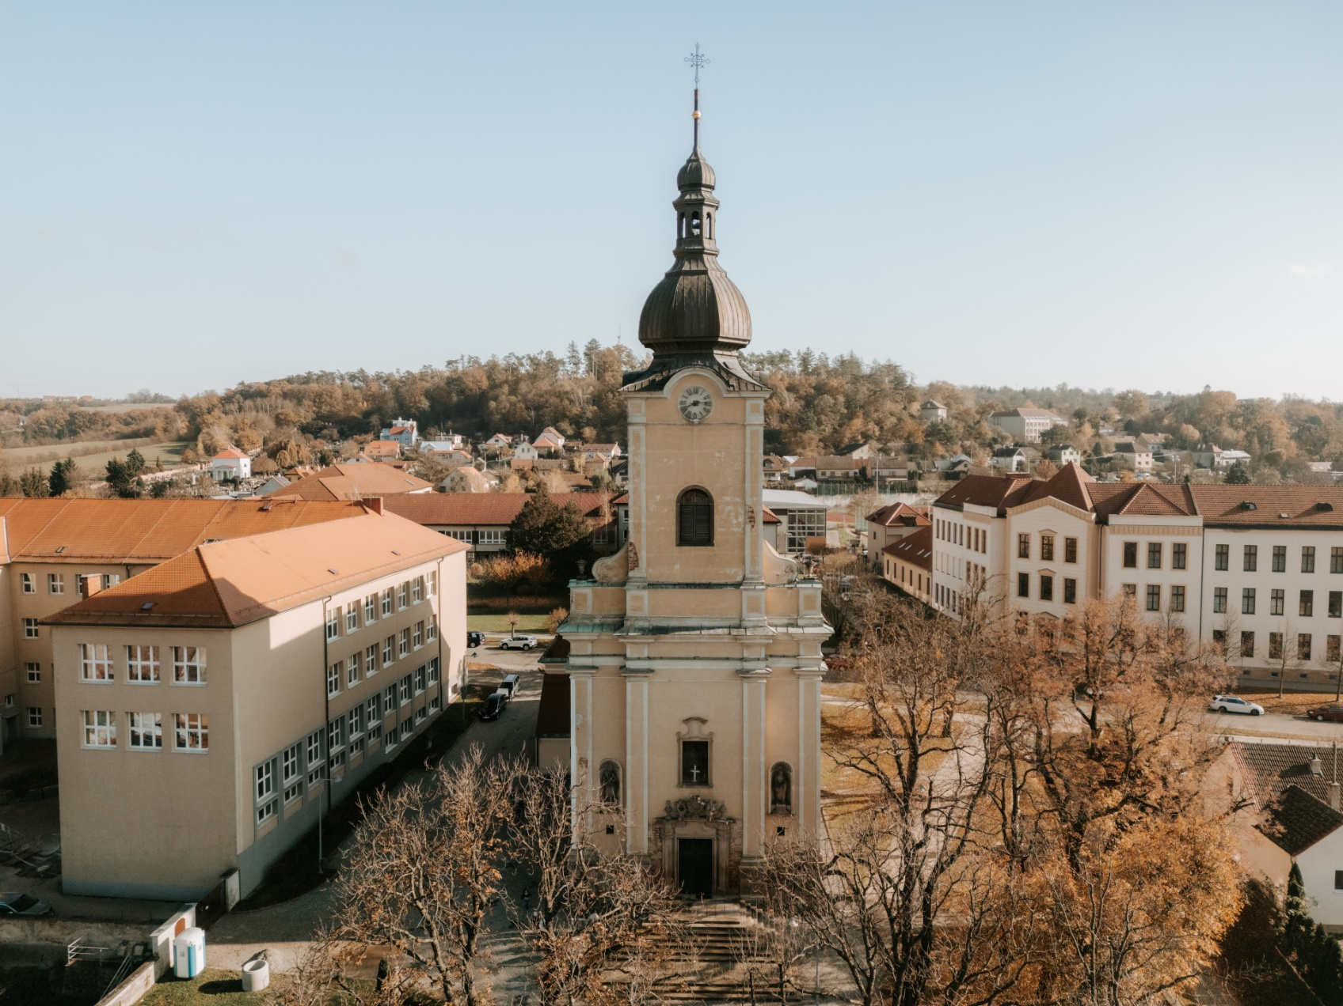

Slide 5
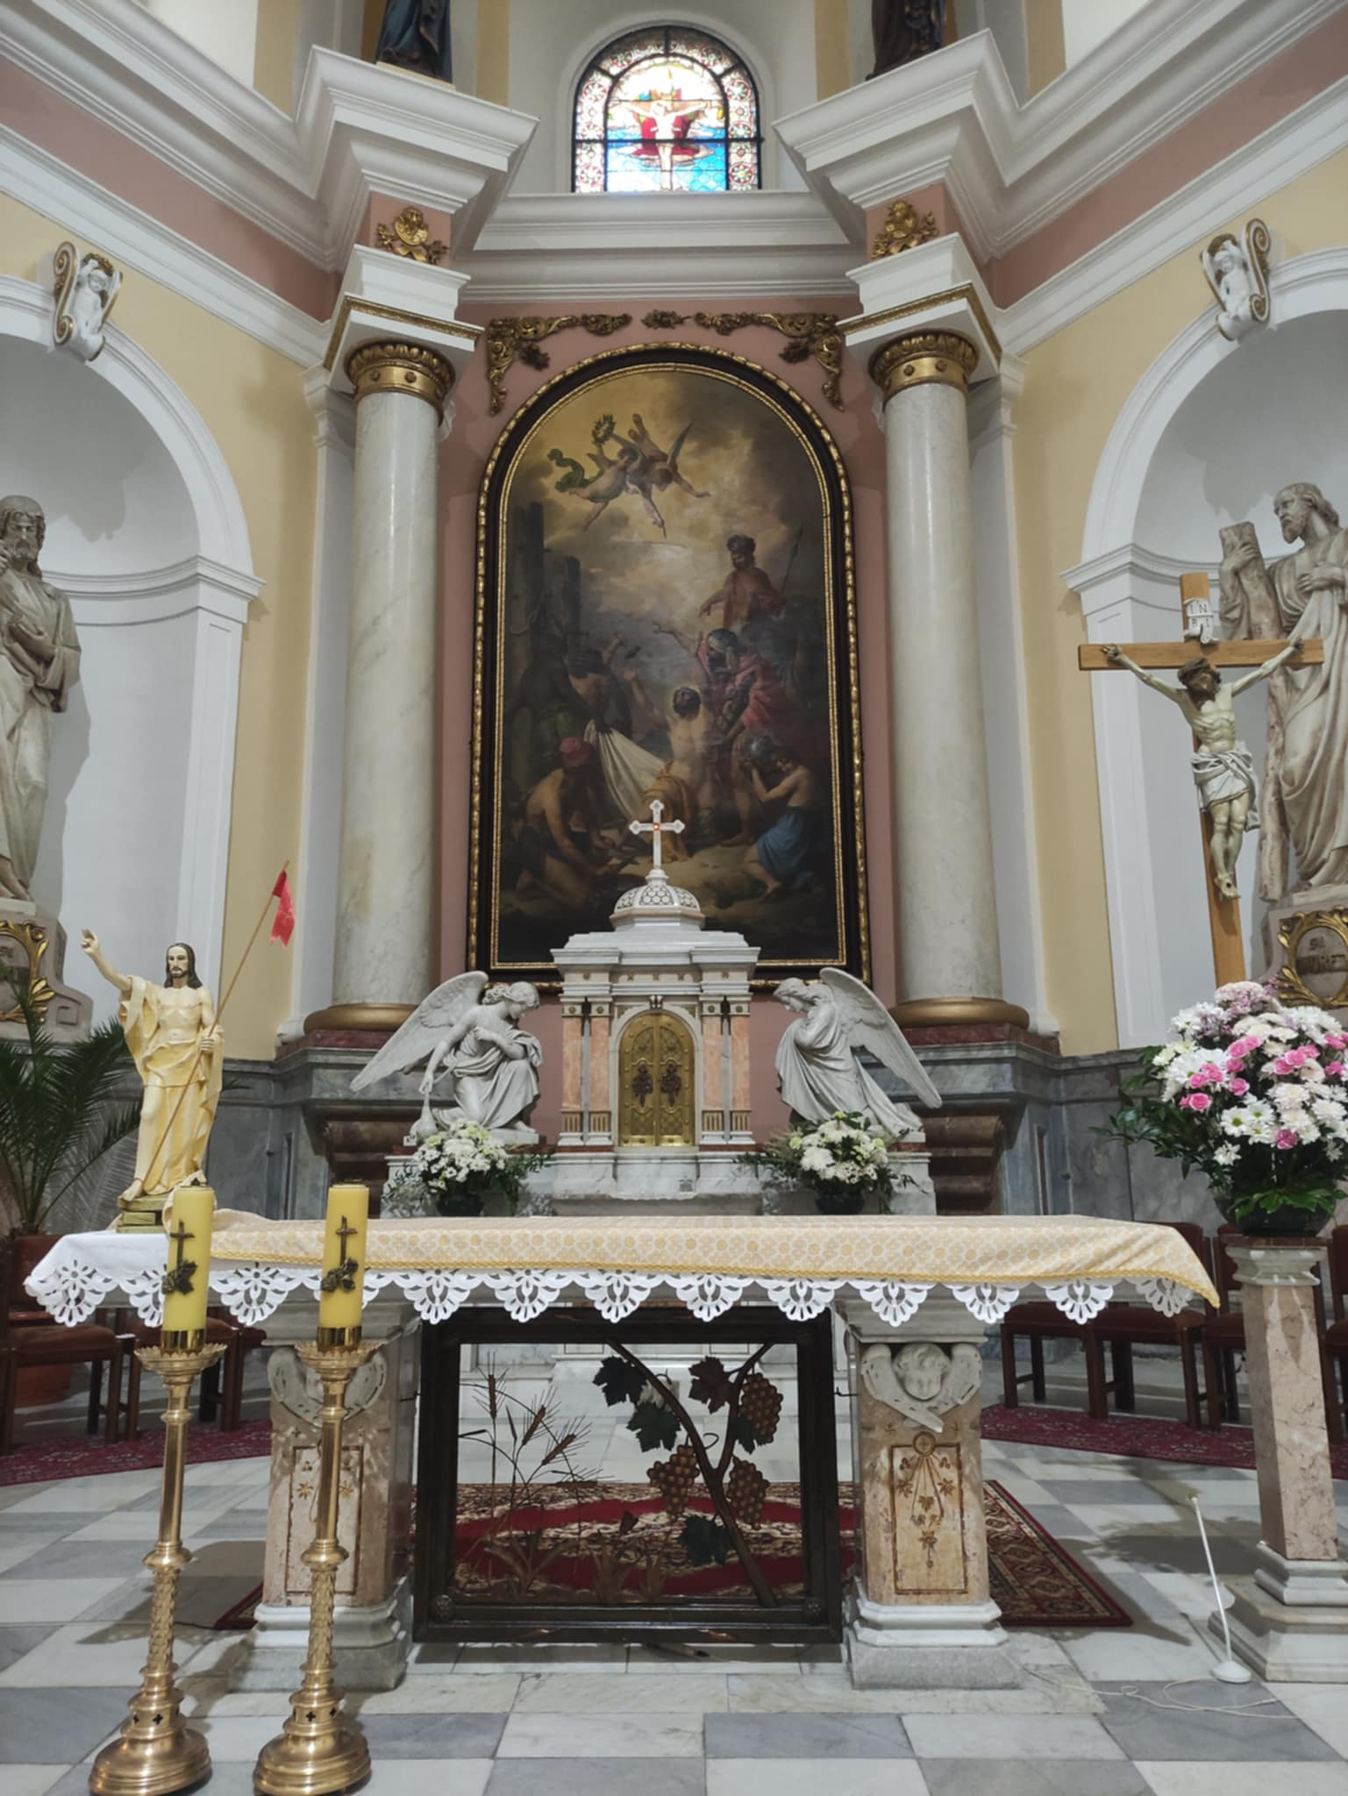
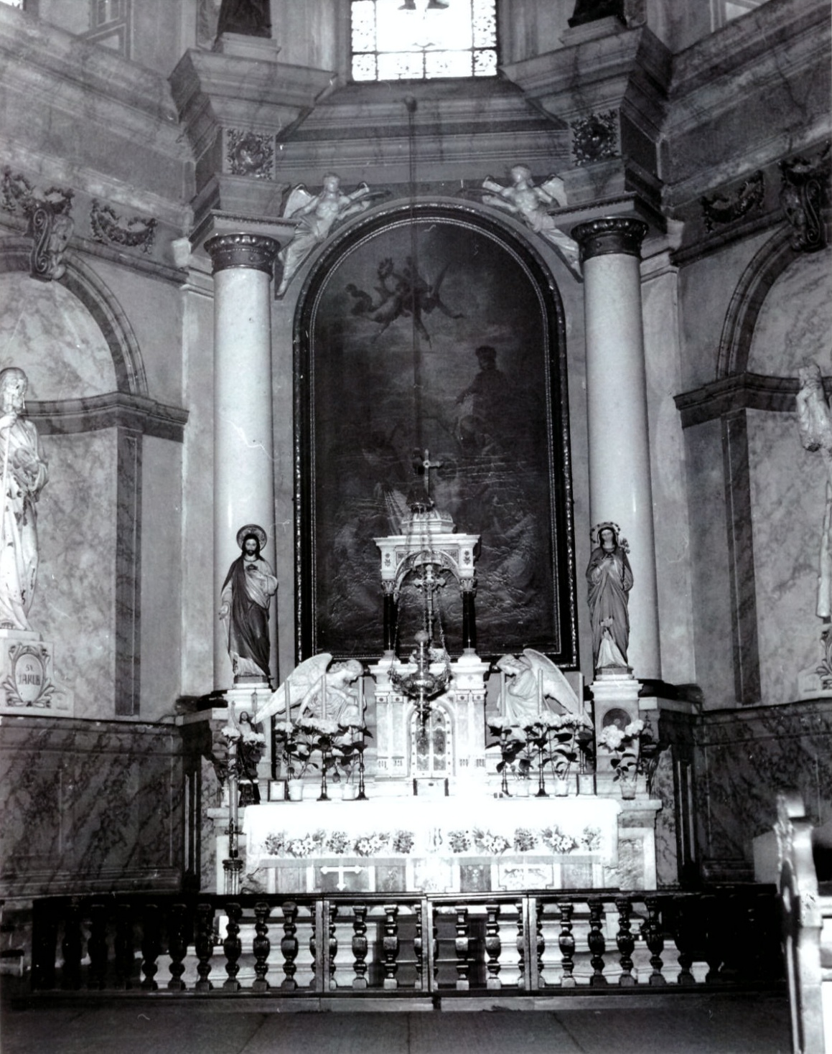

Slide 6
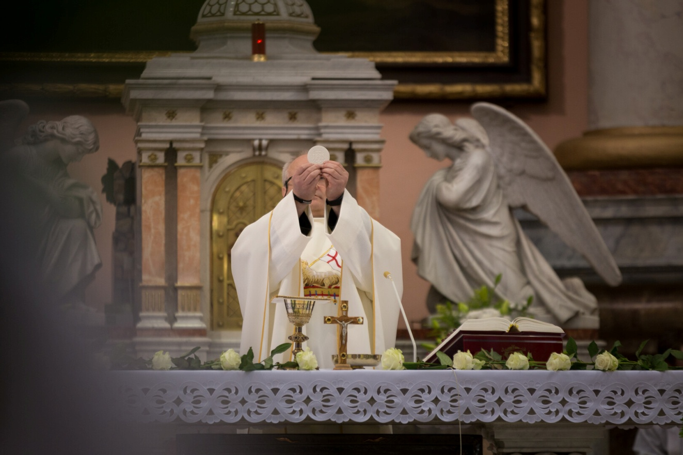
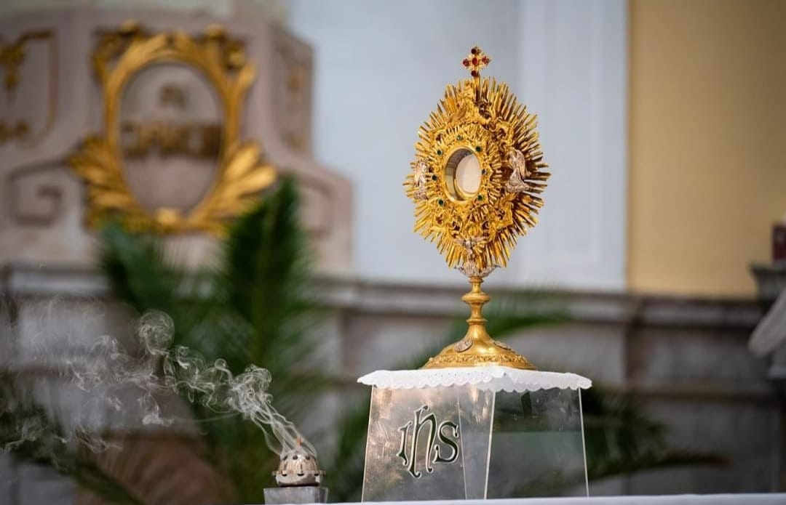
Duchovní setkávání
Mše svaté, adorace, večery chval

Slide 7
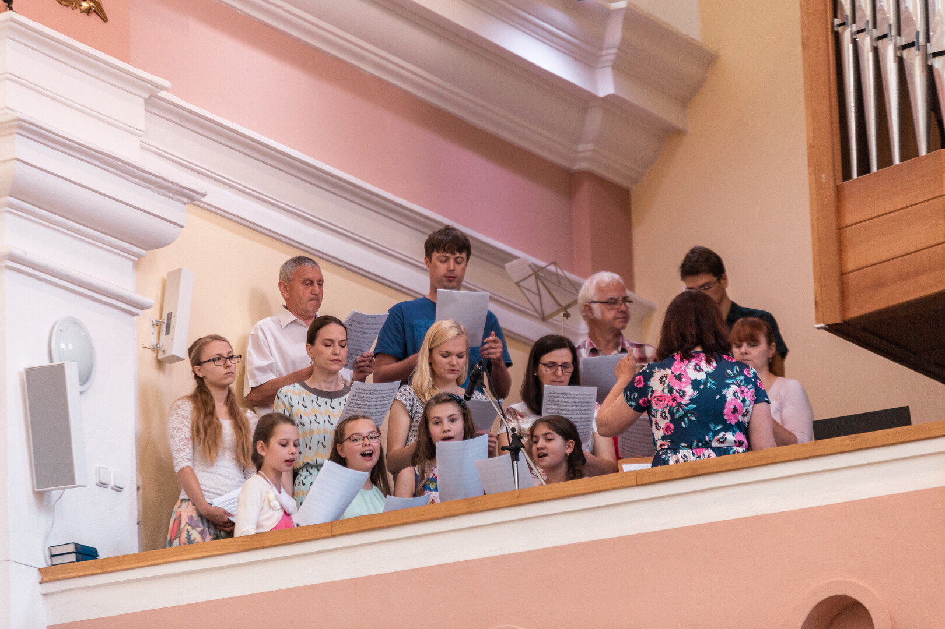
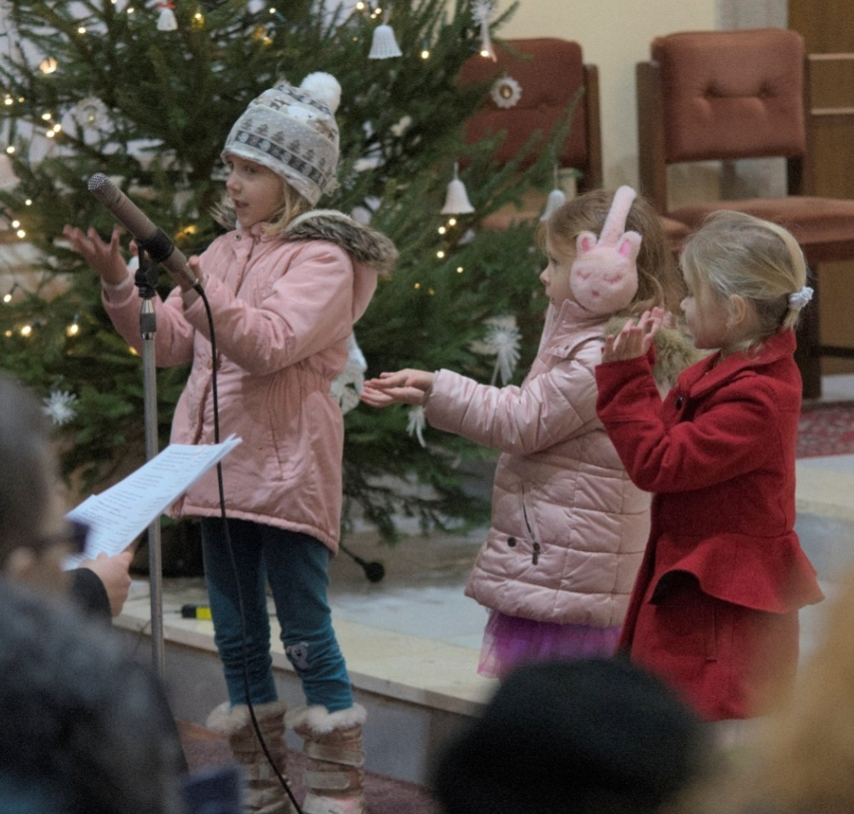
Sbor a dětská schóla

Slide 8
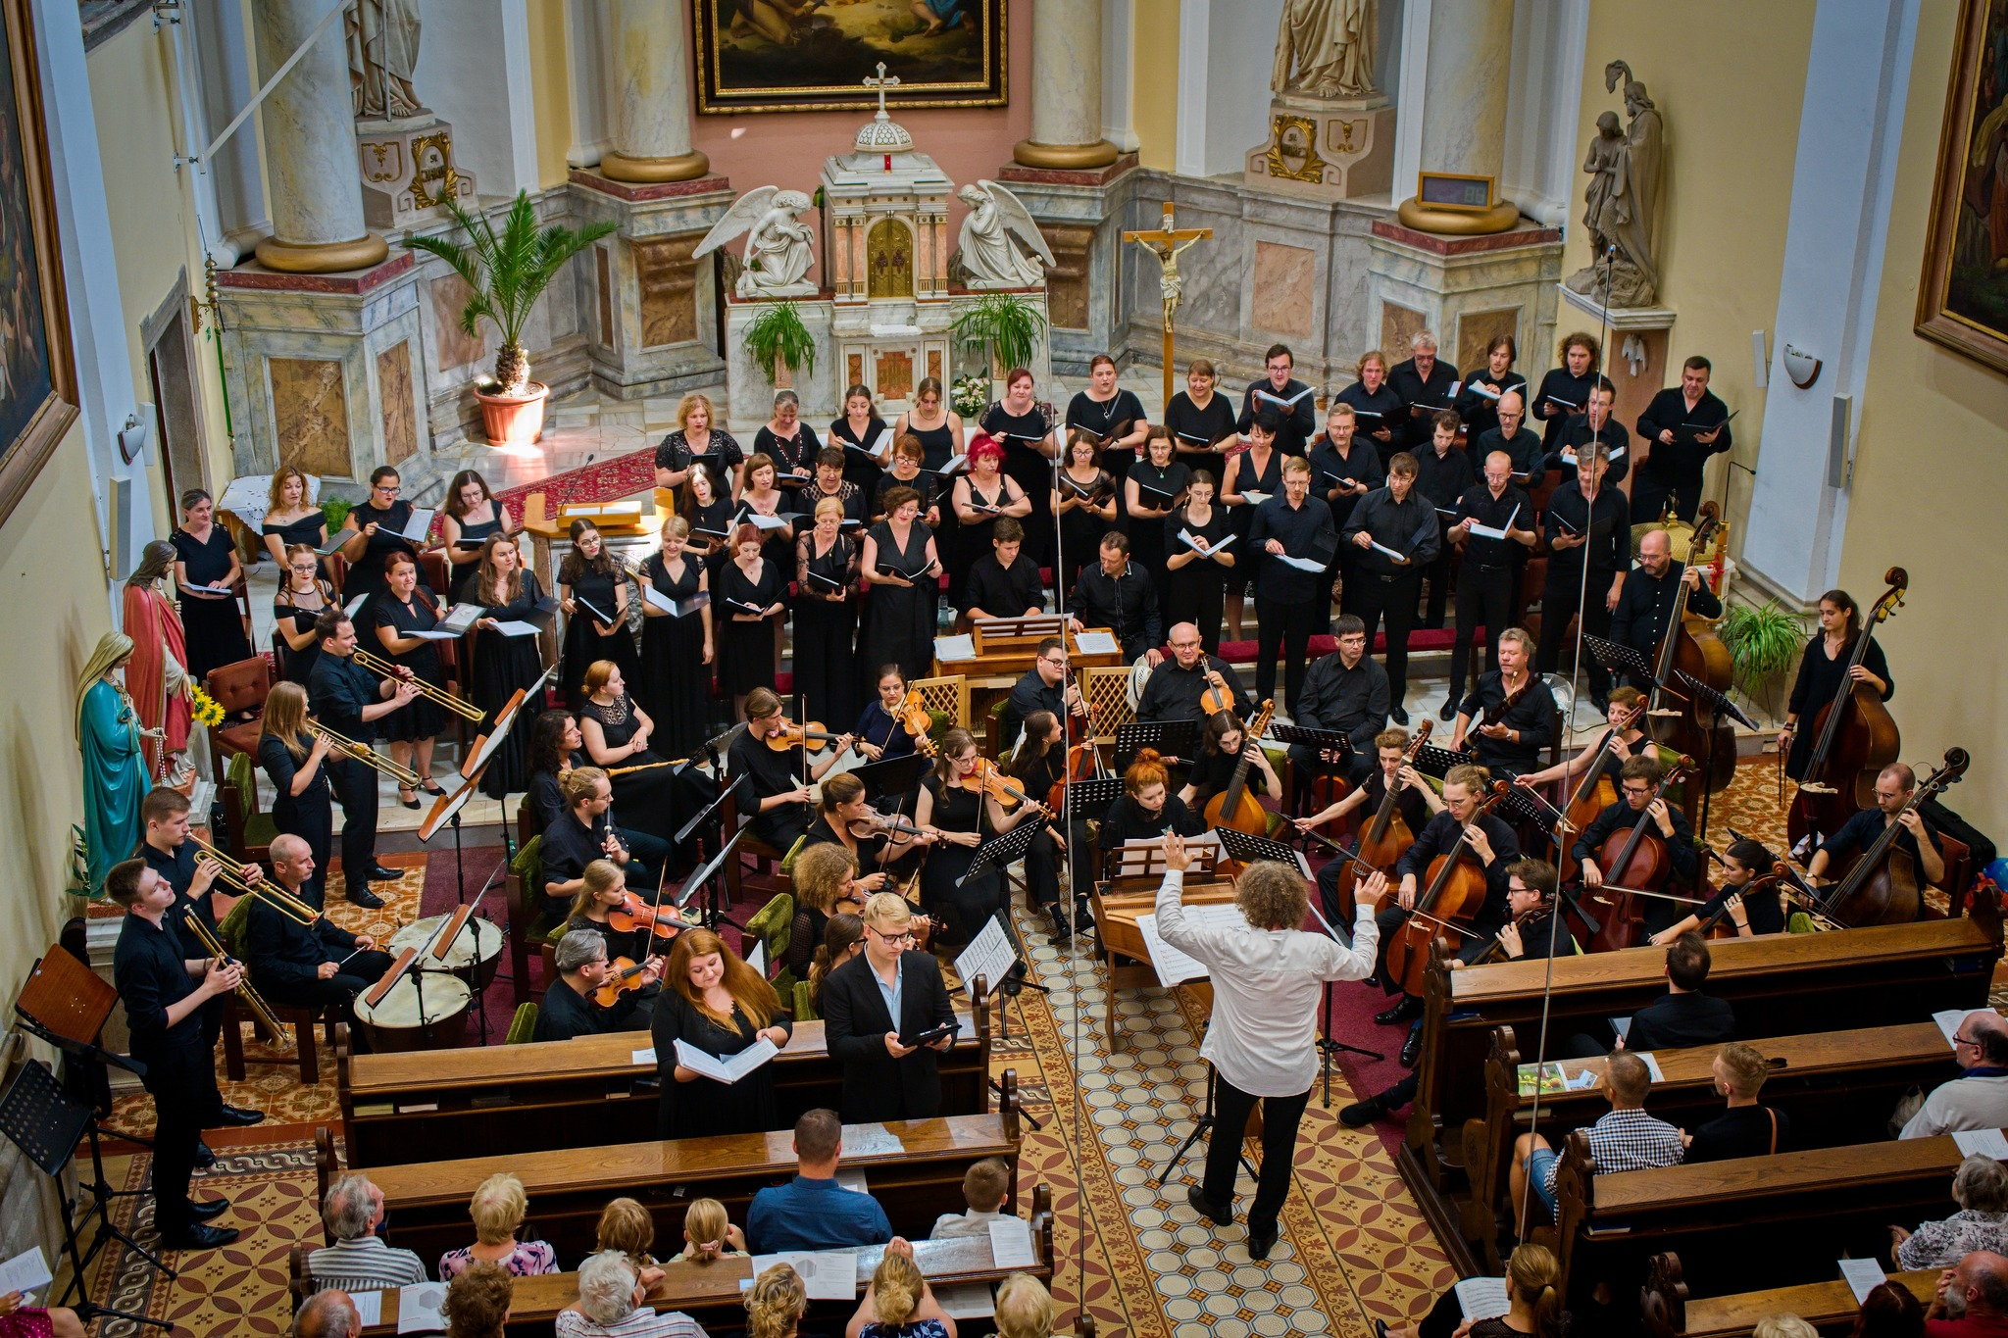
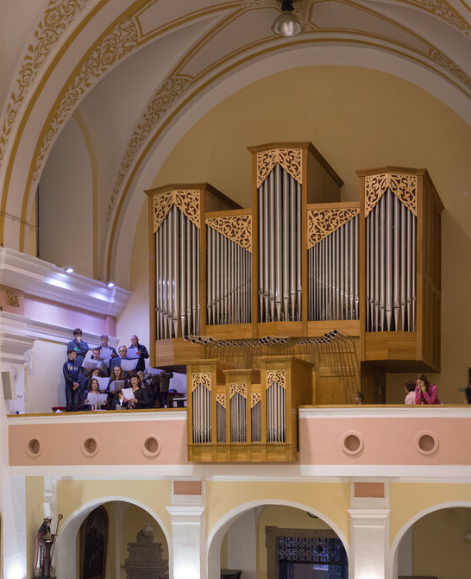
Varhany
Během roku se koná několik (nejen) varhanních koncertů

Slide 9
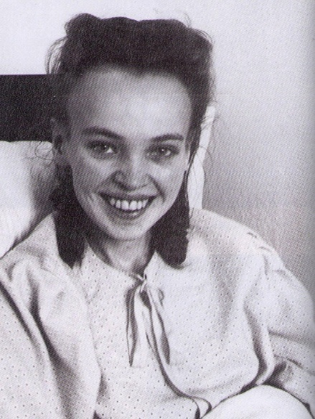
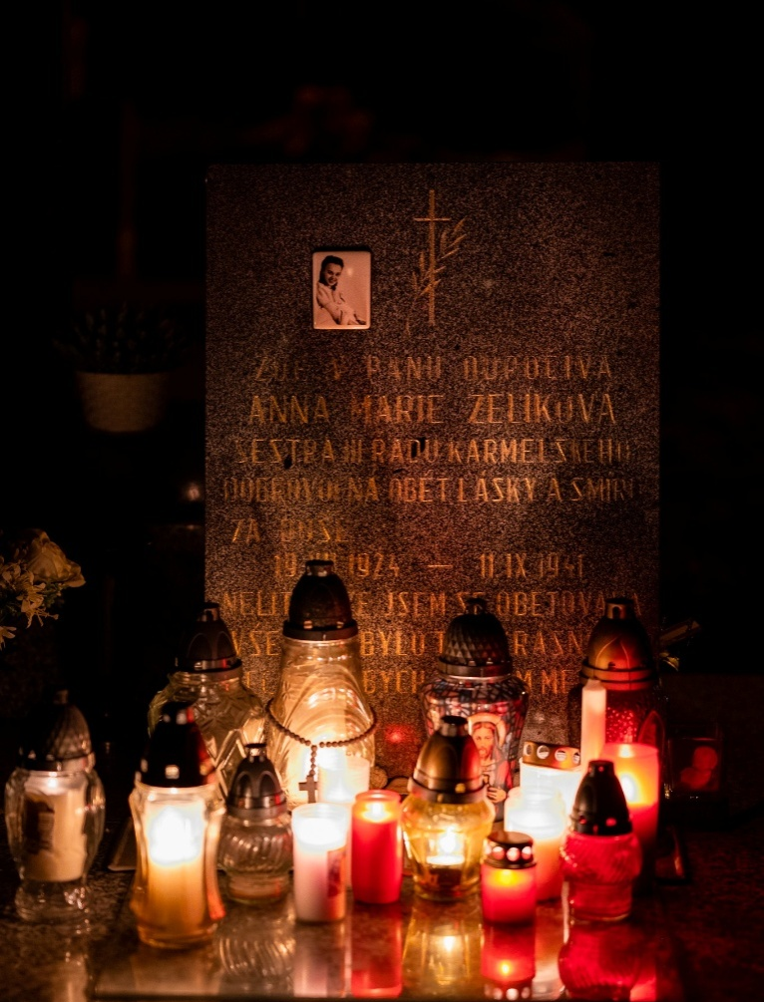
Anna Marie Zelíková
Sestra III. řádu karmelského, dobrovolná oběť lásky a smíru za duše
11. v měsíci modlitba růžence u hrobu Aničky

Slide 10
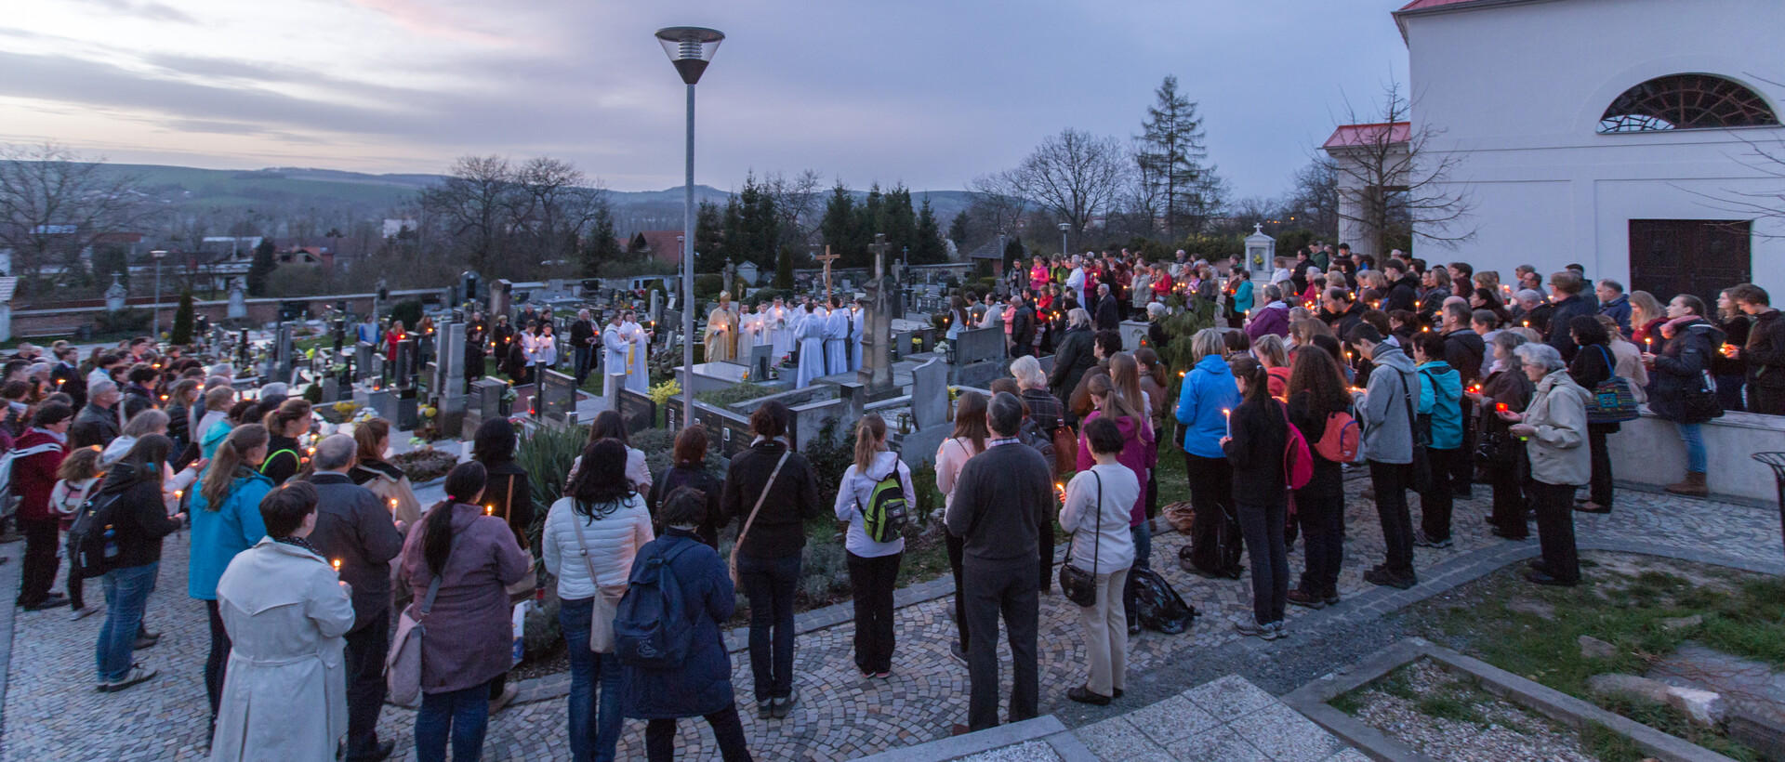
Anna Marie Zelíková
25.3. Slavnost Zvěstování Páně
Pouť za nenarozené děti a úctu k počatému životu

Slide 11
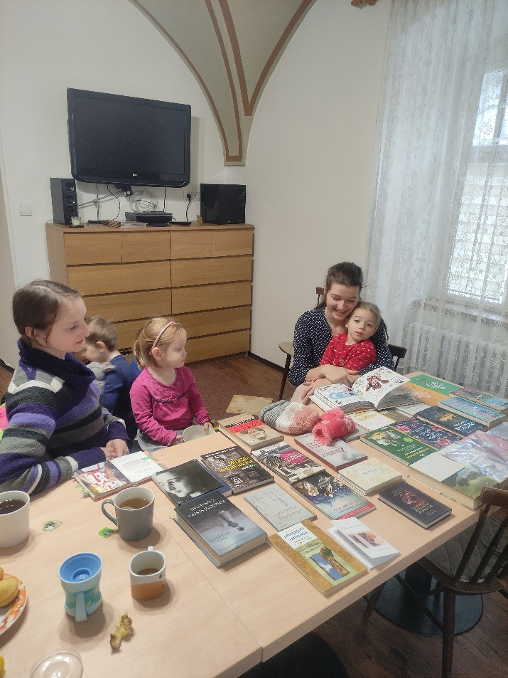
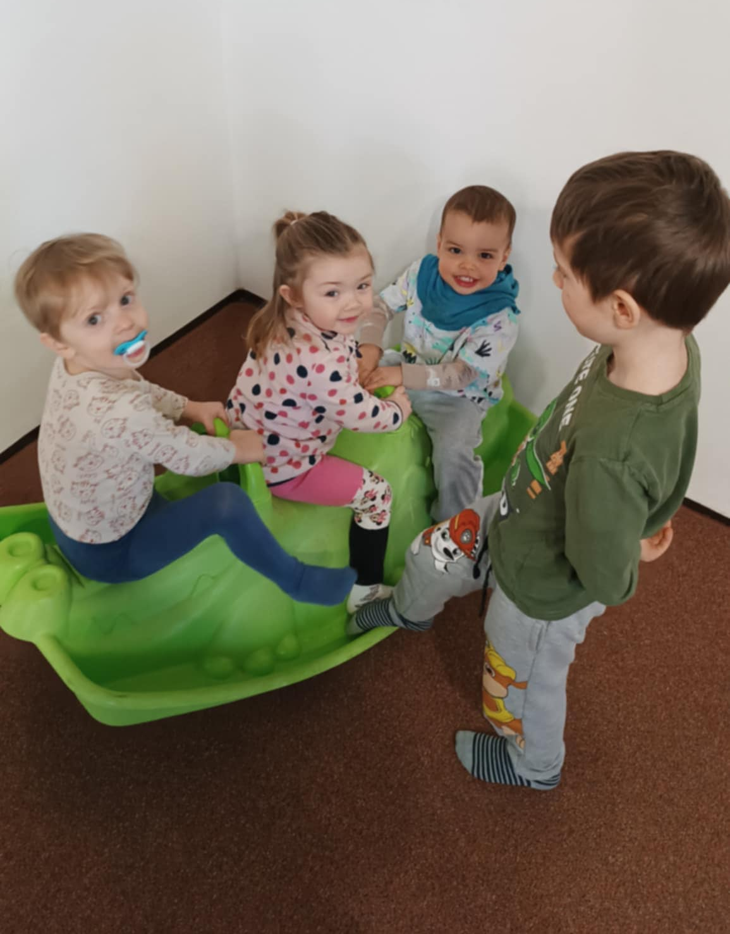
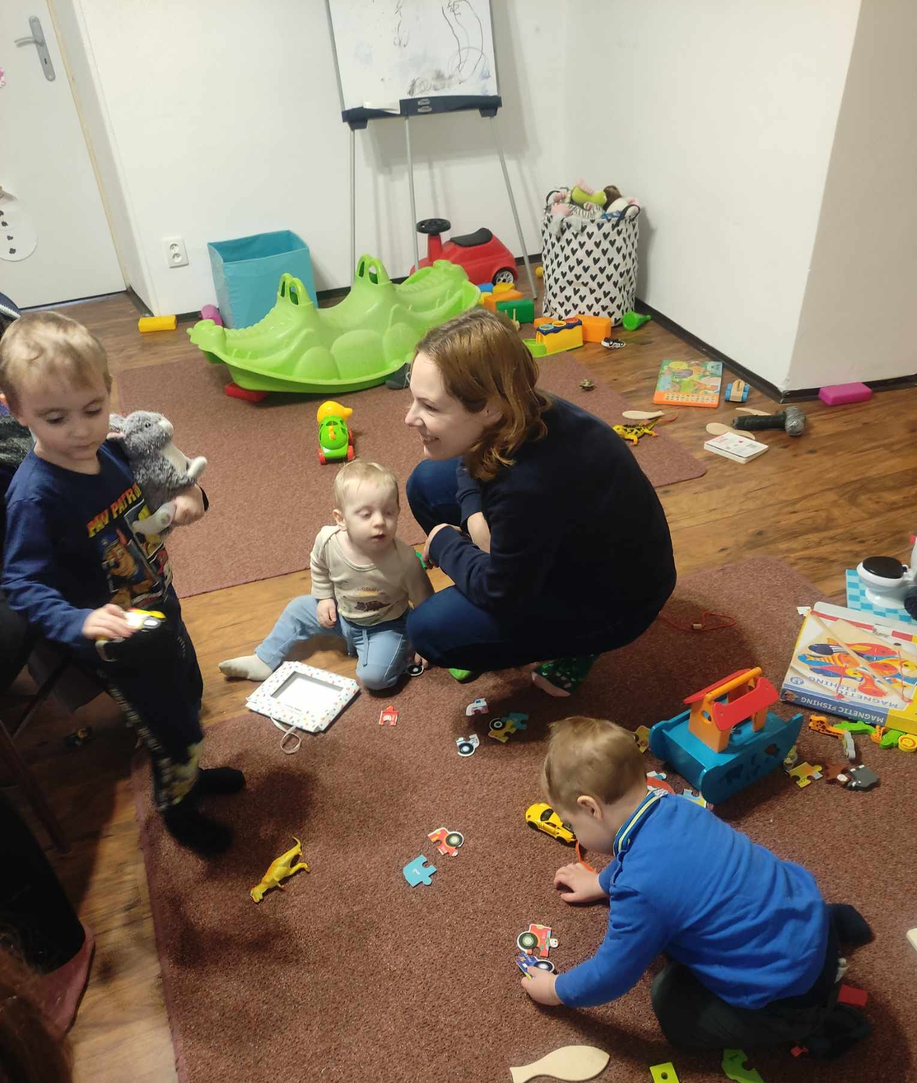
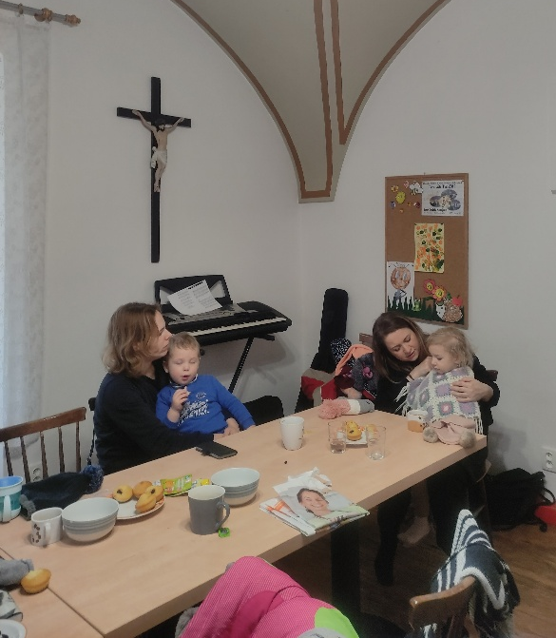
Klub maminek
Lichý čtvrtek

Slide 12
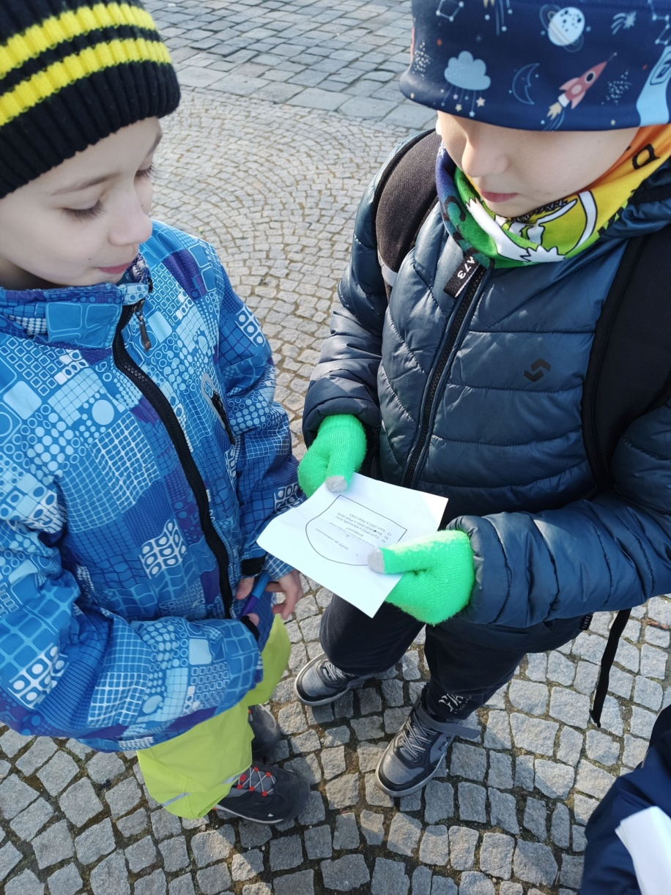
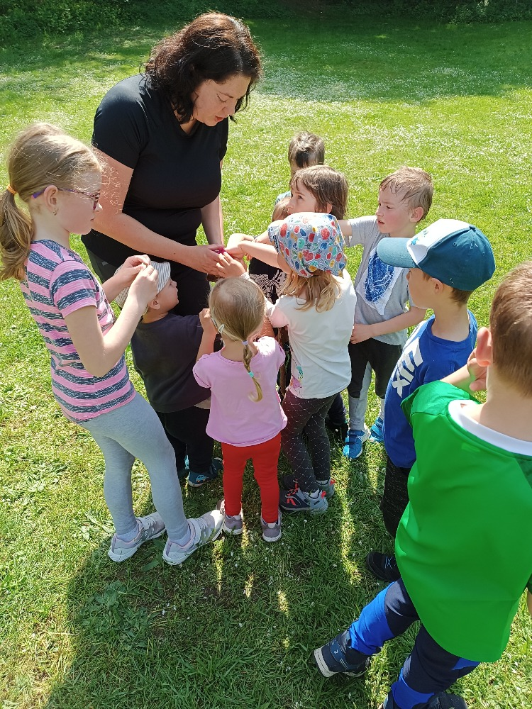
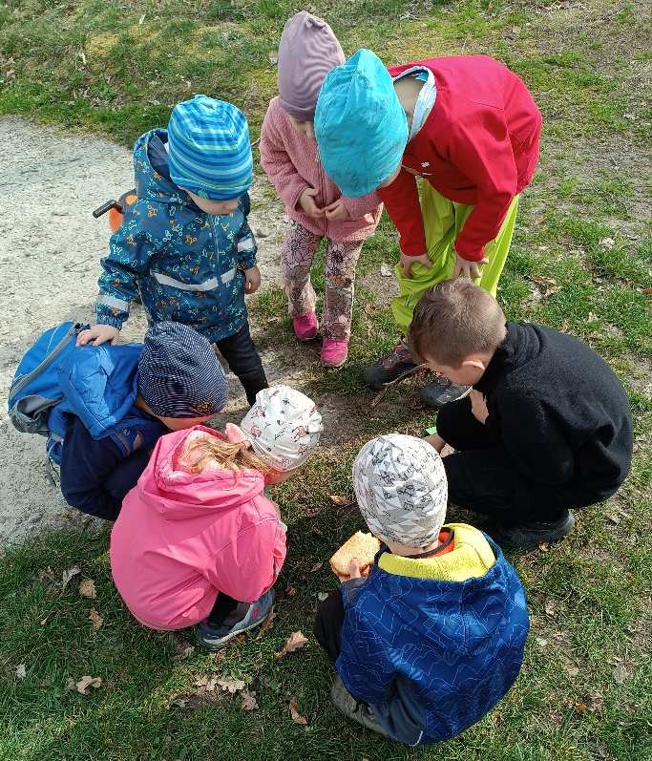
Spolčátko
1. sobota v měsíci

Slide 13
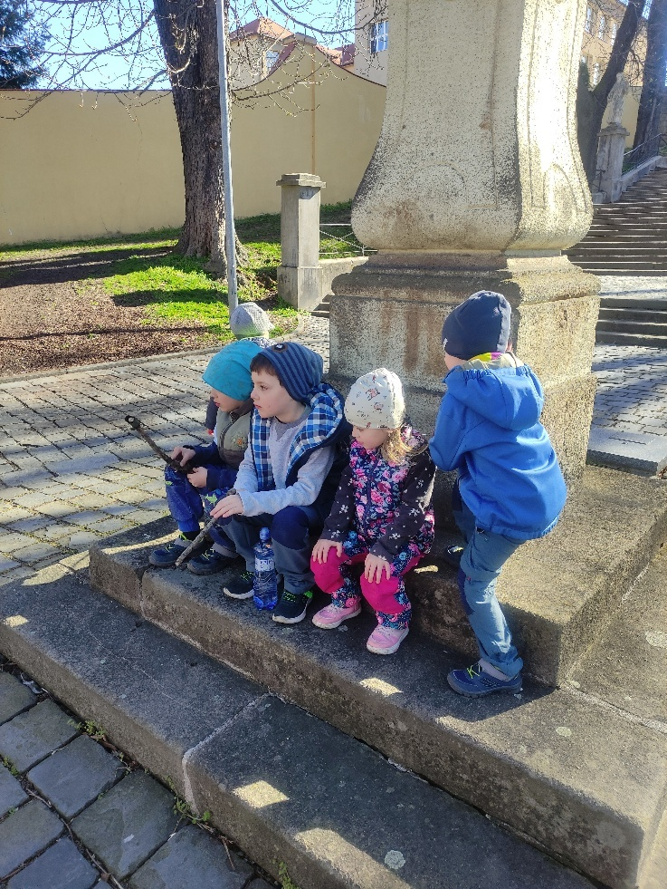
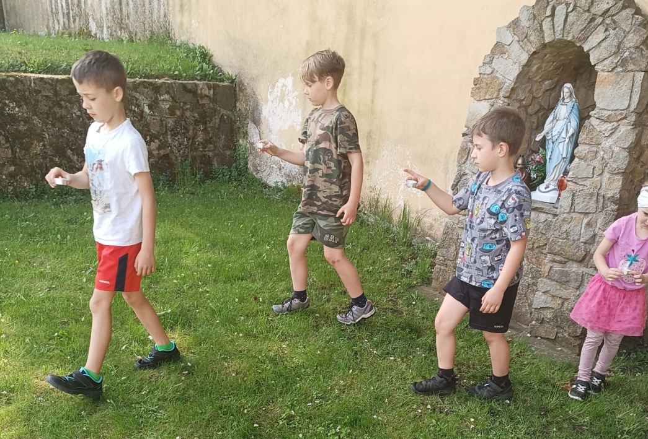
Spolčátko
1. sobota v měsíci

Slide 14
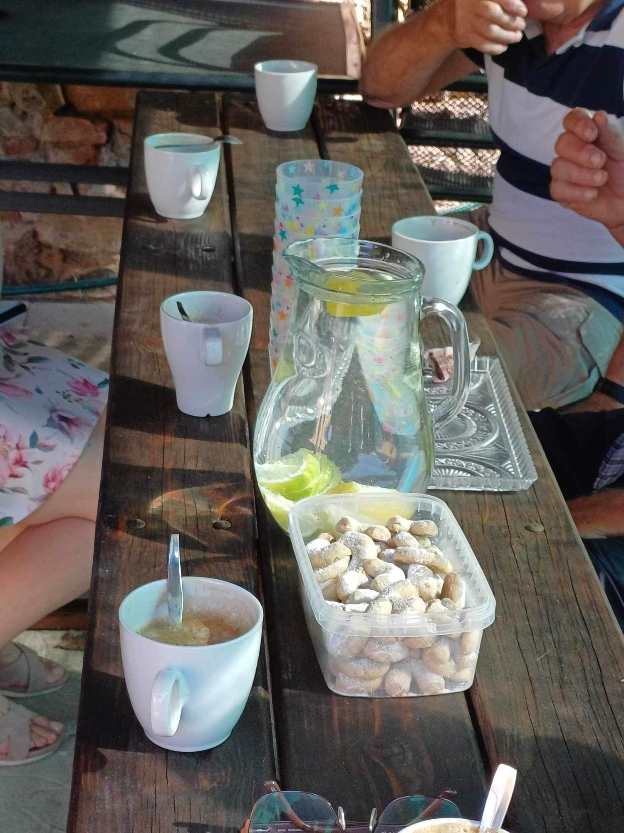
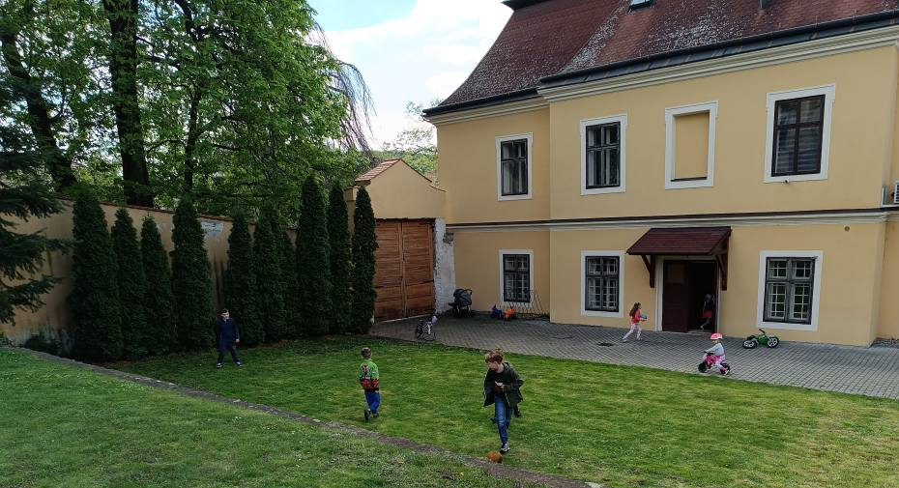
Farní kavárnička
Každou neděli po ranní mši svaté, tj. od cca 10:00

Slide 15
Život farnosti
DLE LITURGICKÉHO ROKU
ZAČÍNAJÍCÍ DOBOU ADVENTNÍ

Slide 16
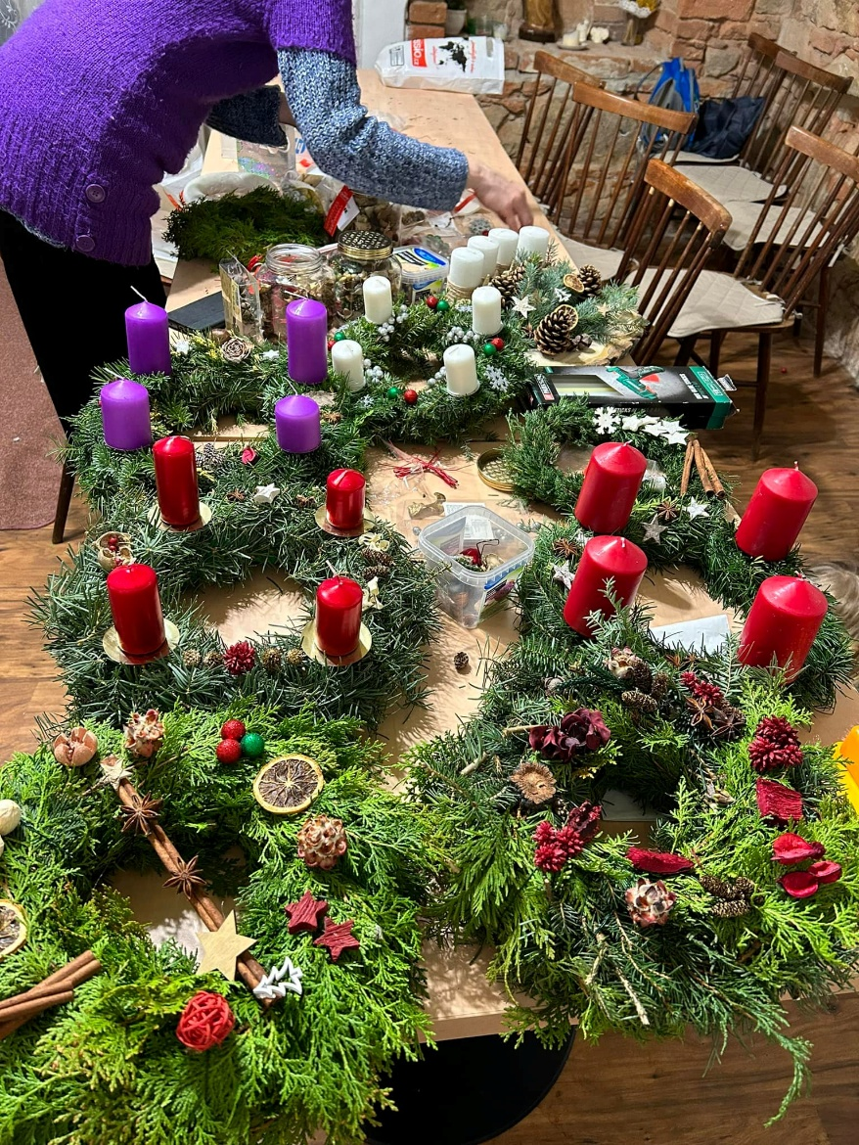
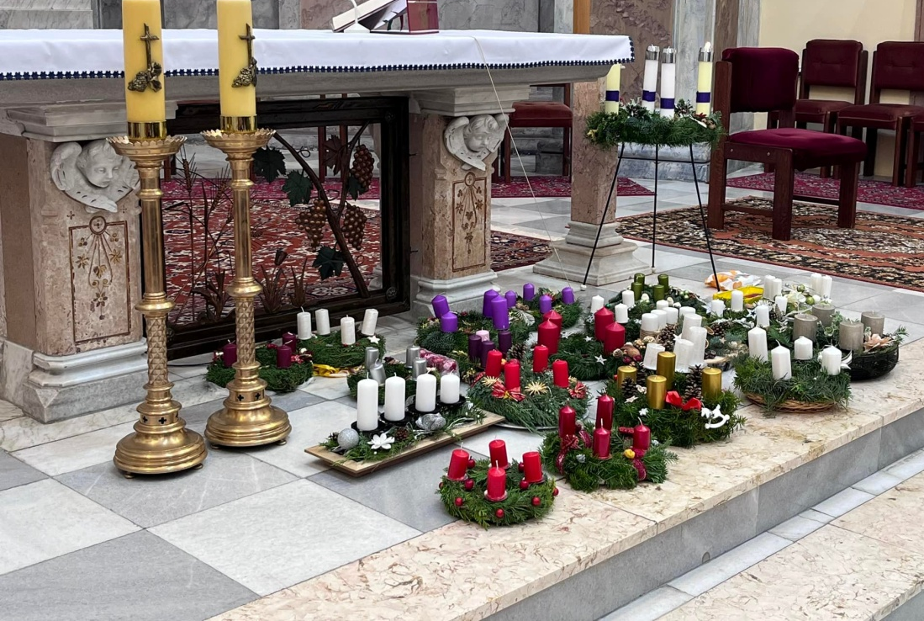
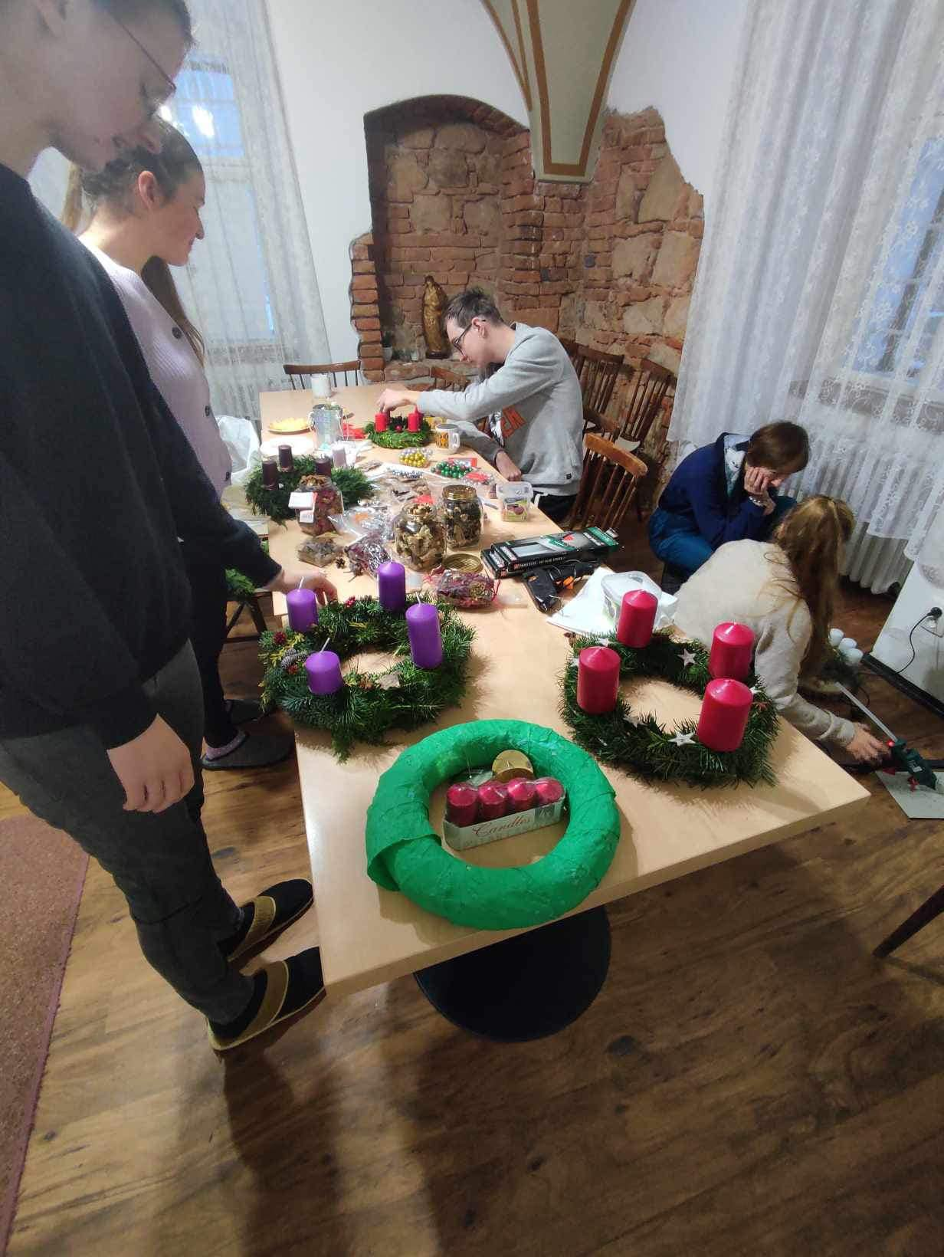
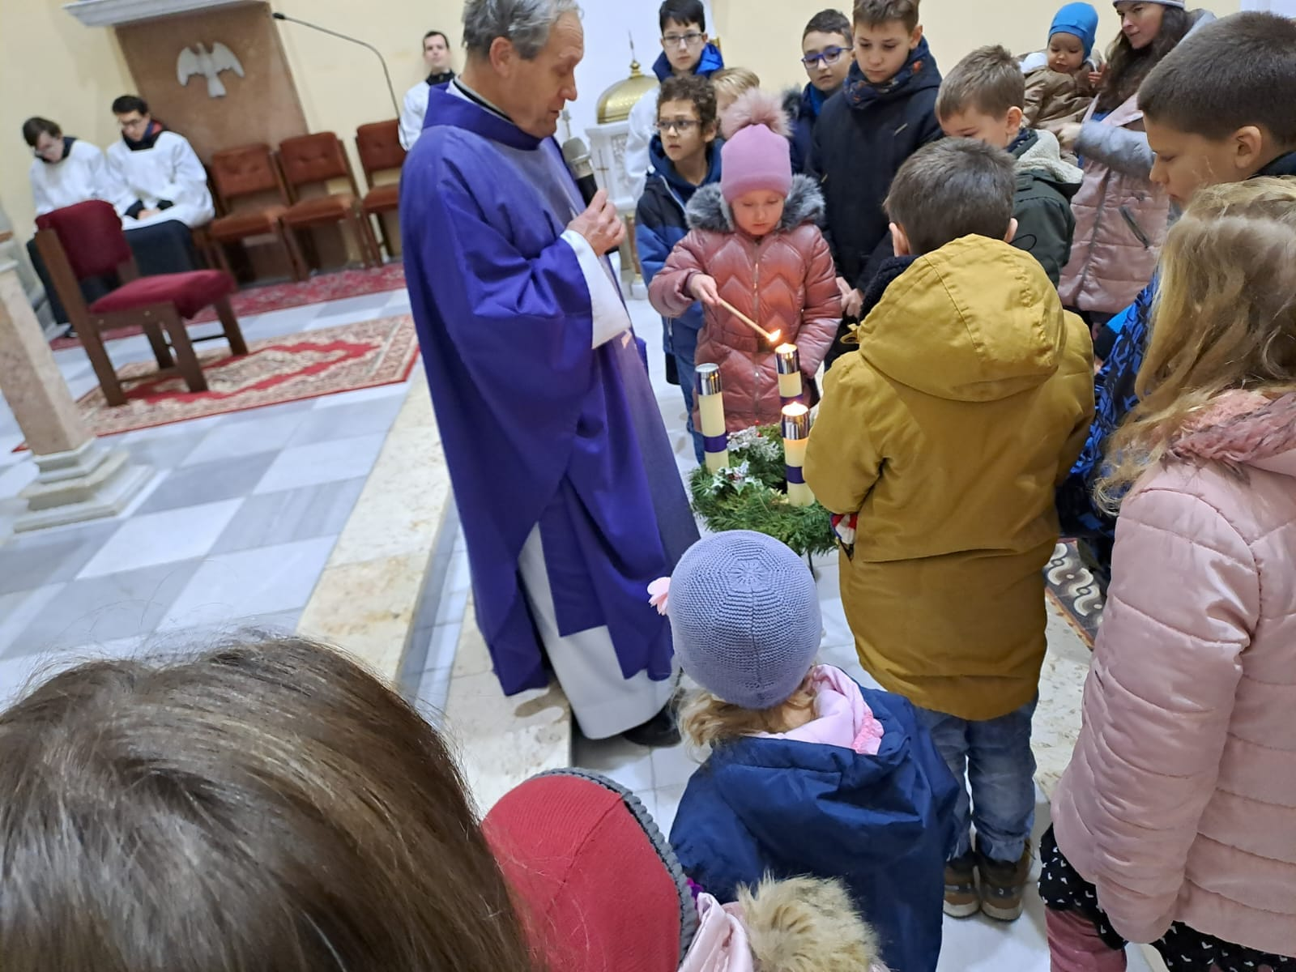
Advent

Slide 17
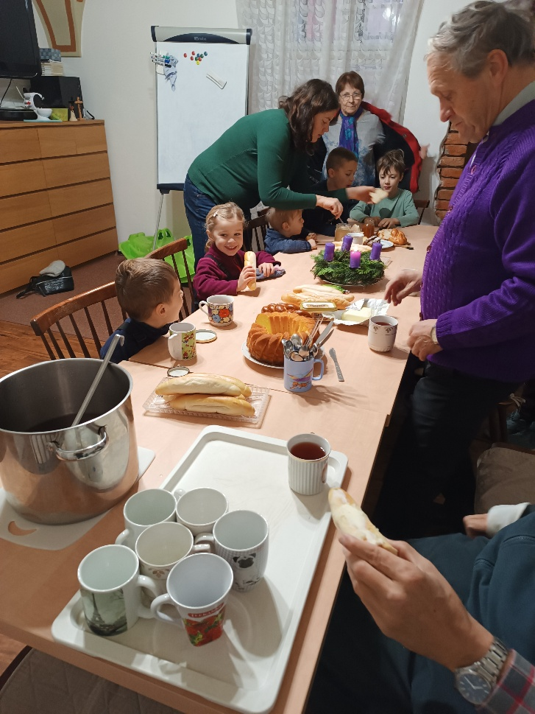
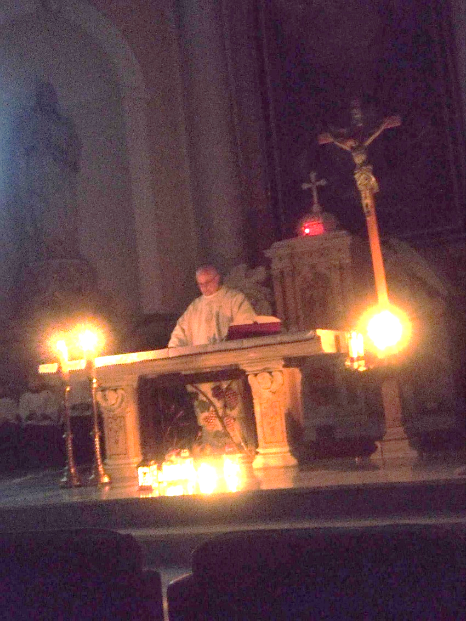
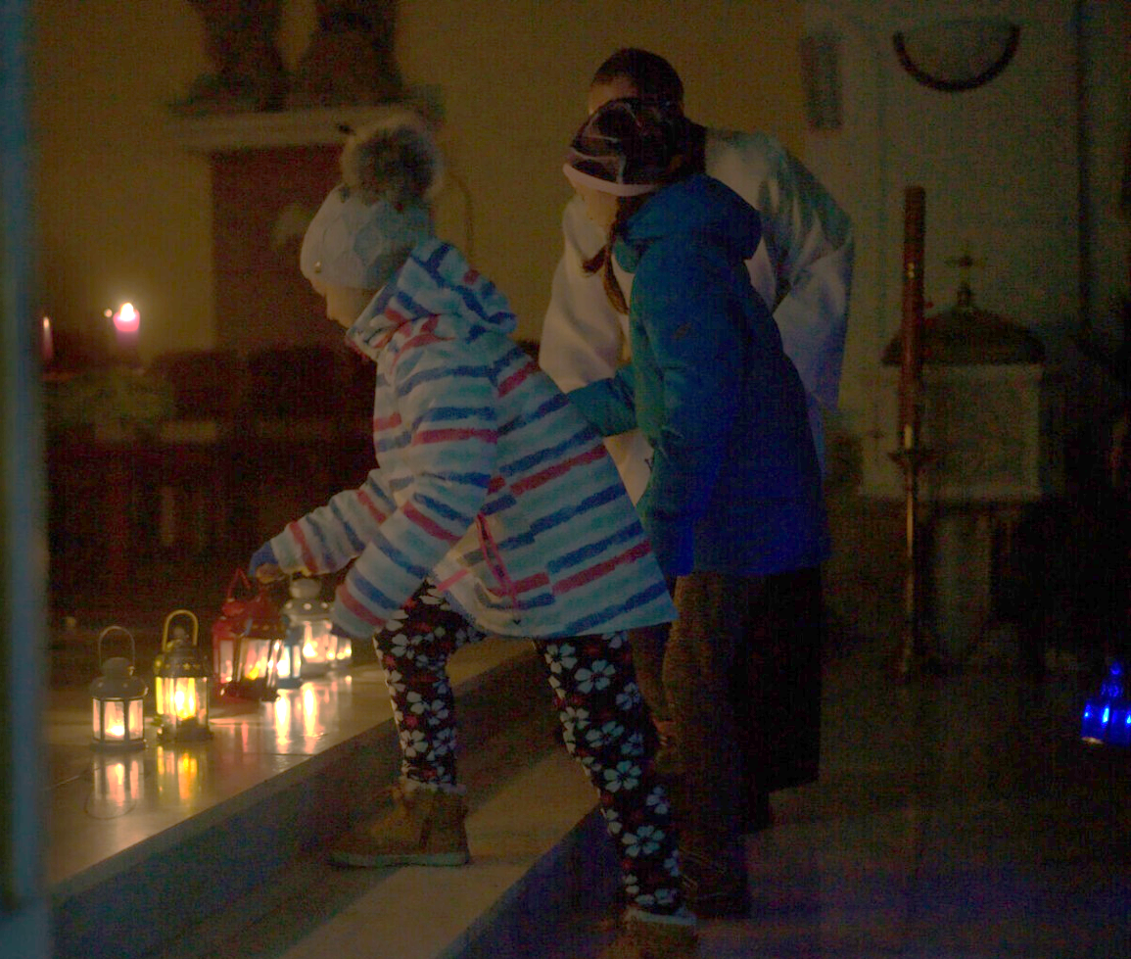
Roráty
Ranní mariánská mše svatá v době adventu
Snídaně na faře

Slide 18
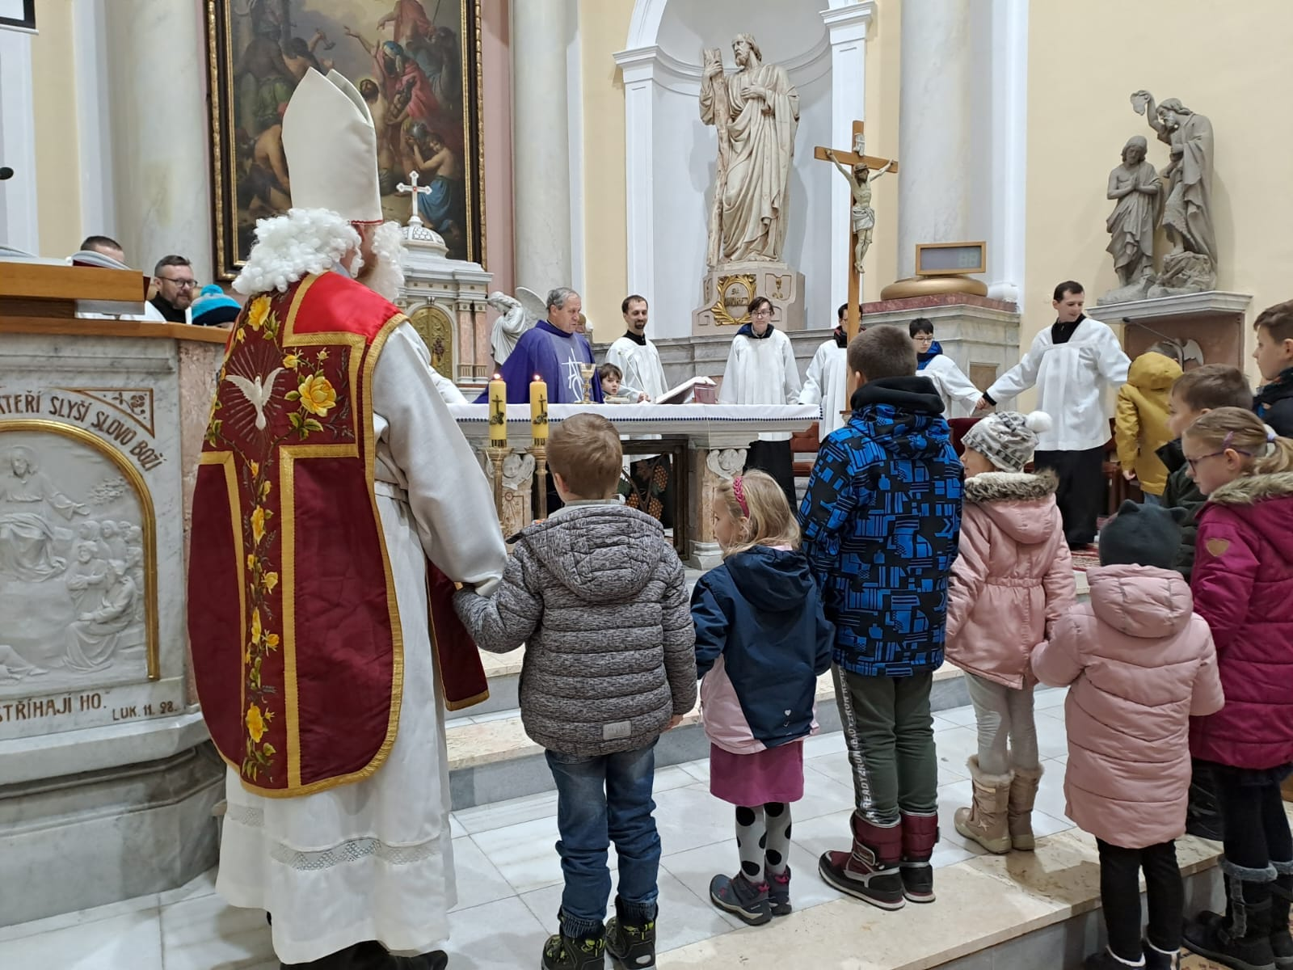
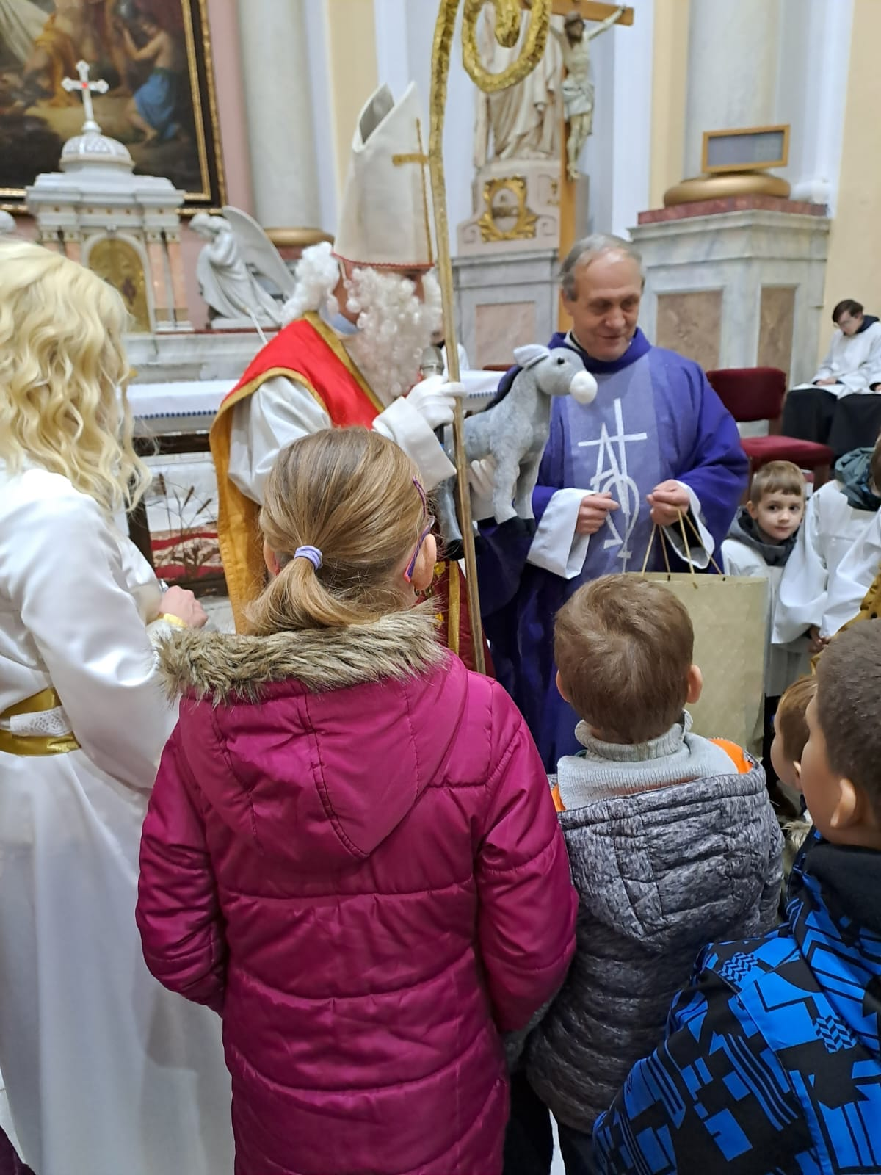
Návštěva sv. Mikuláše
Mezi dětmi aktuálně koluje oslík Bonifác, kterým je obdaroval sv. Mikuláš

Slide 19
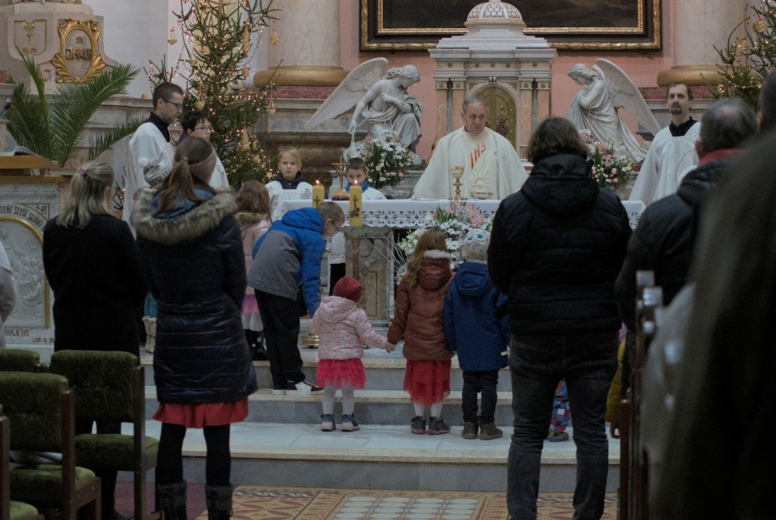
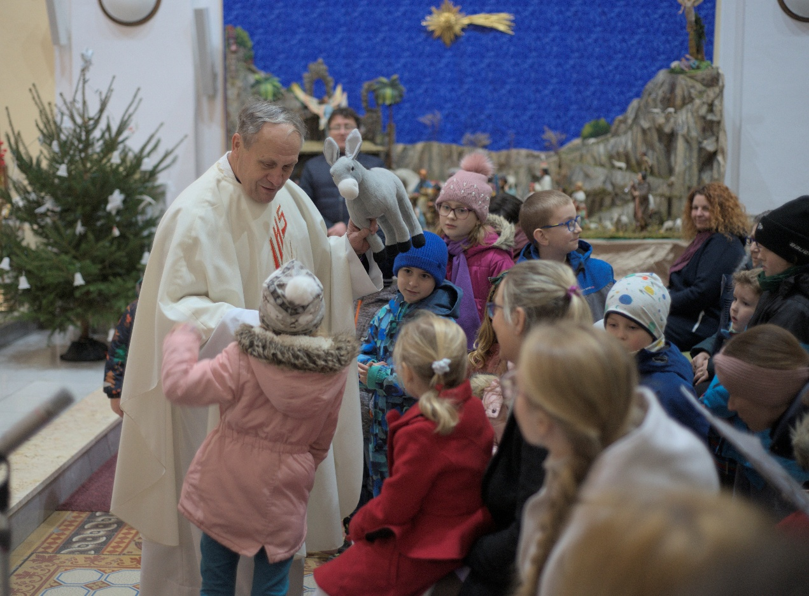
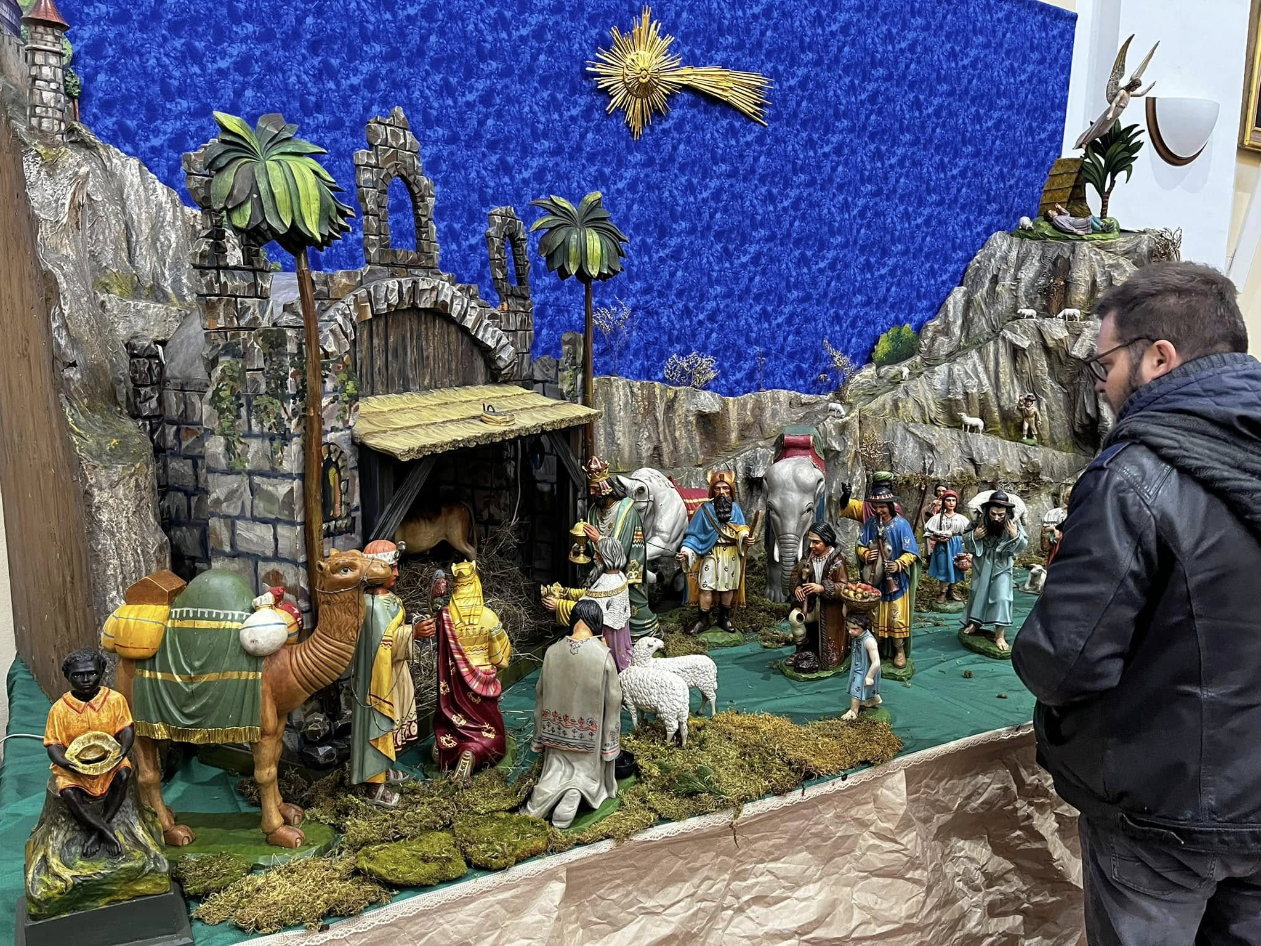
Vánoce

Slide 20
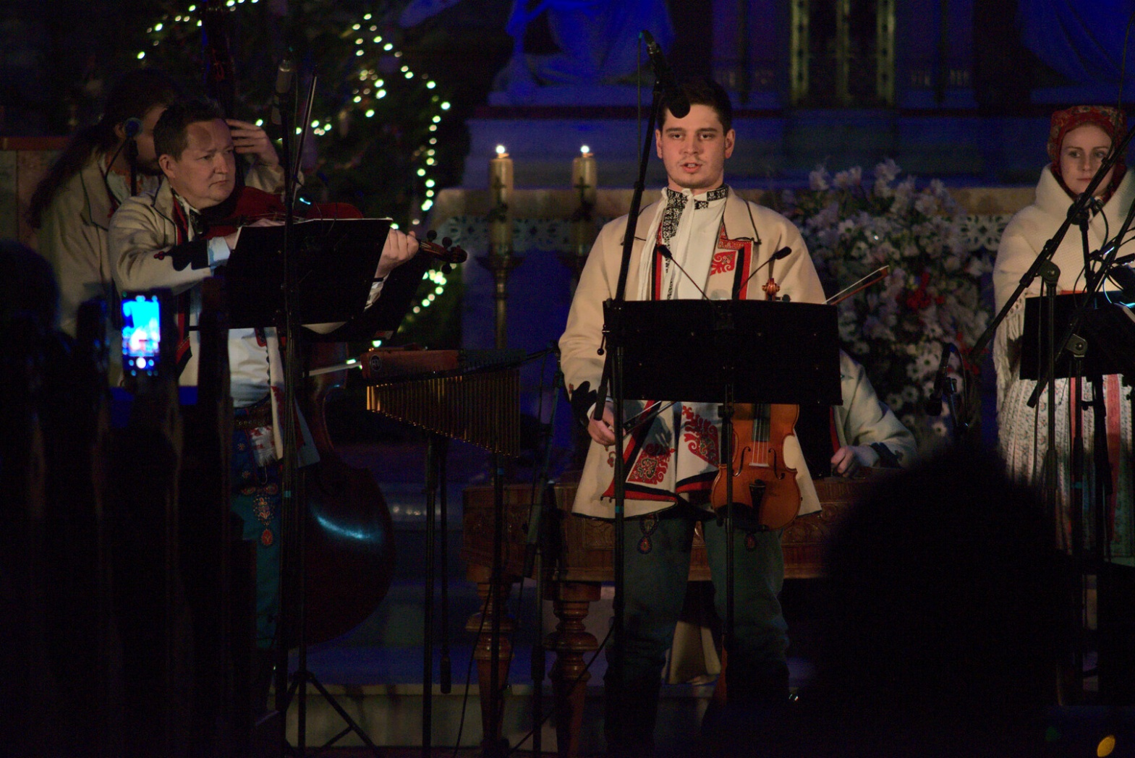
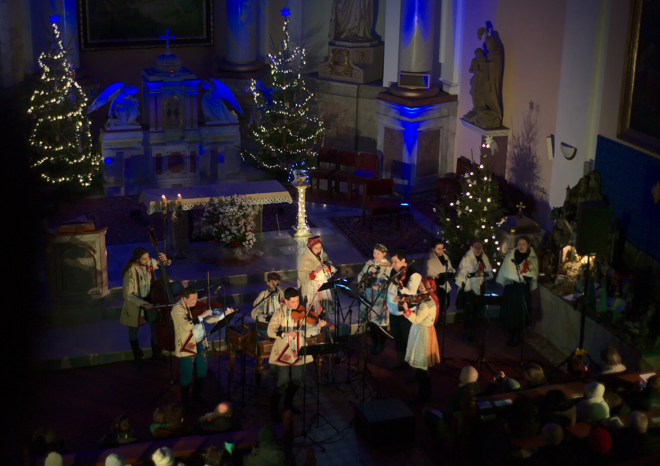
Vánoční koncert

Slide 21
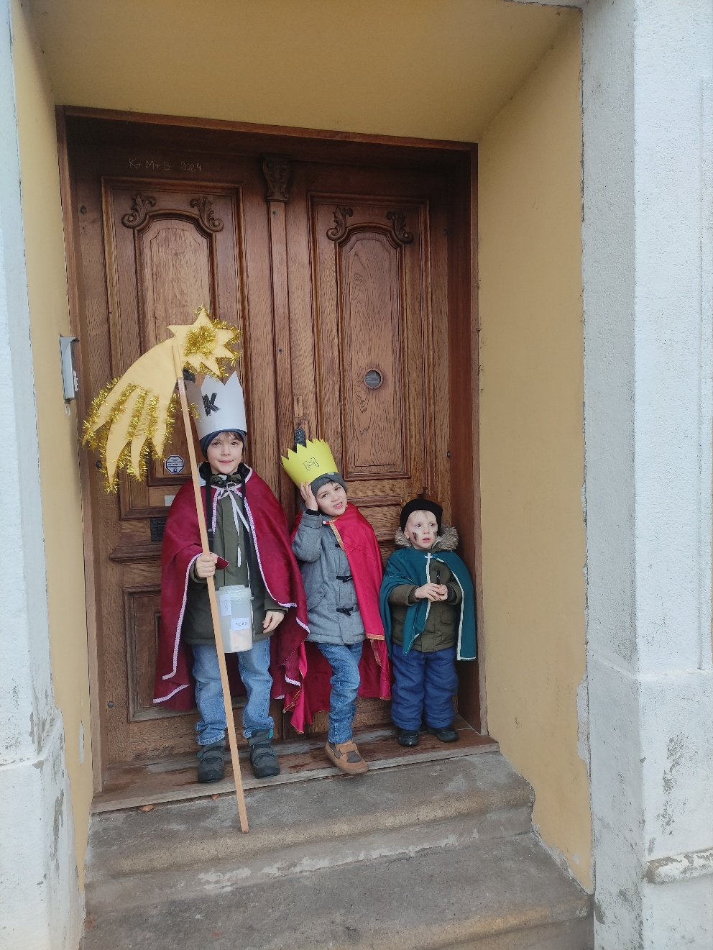
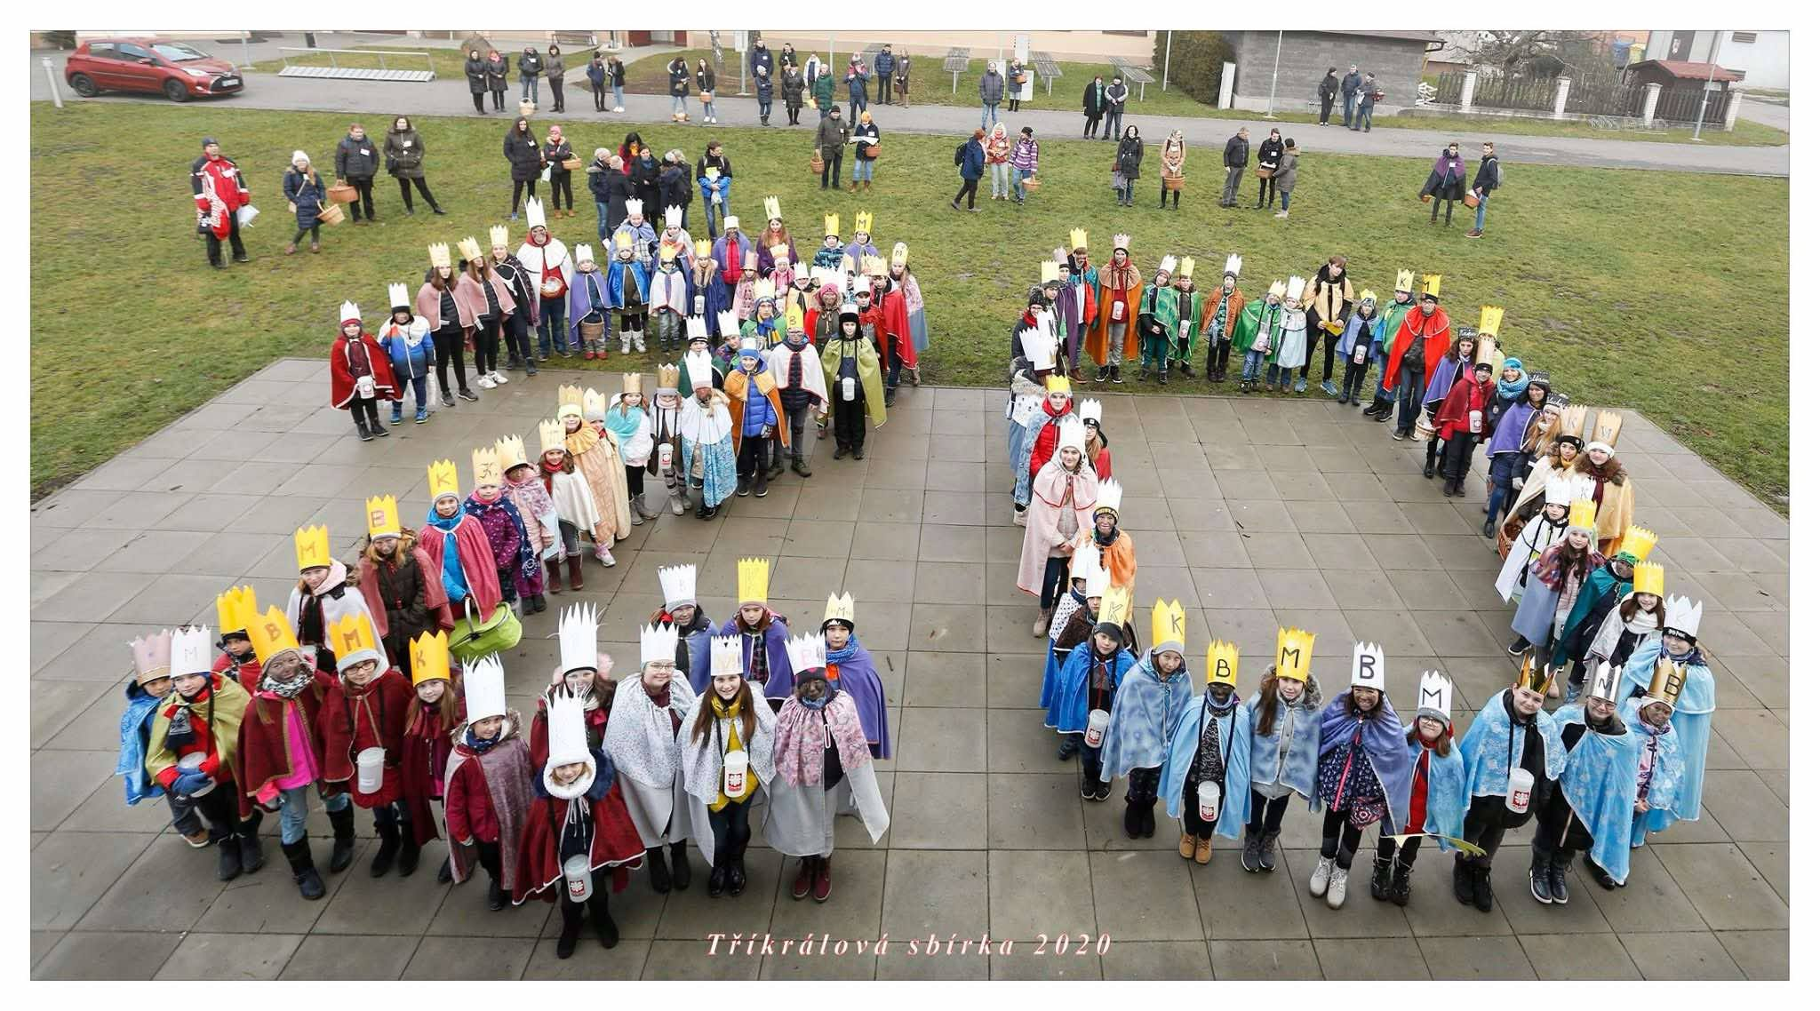
Tříkrálová sbírka

Slide 22
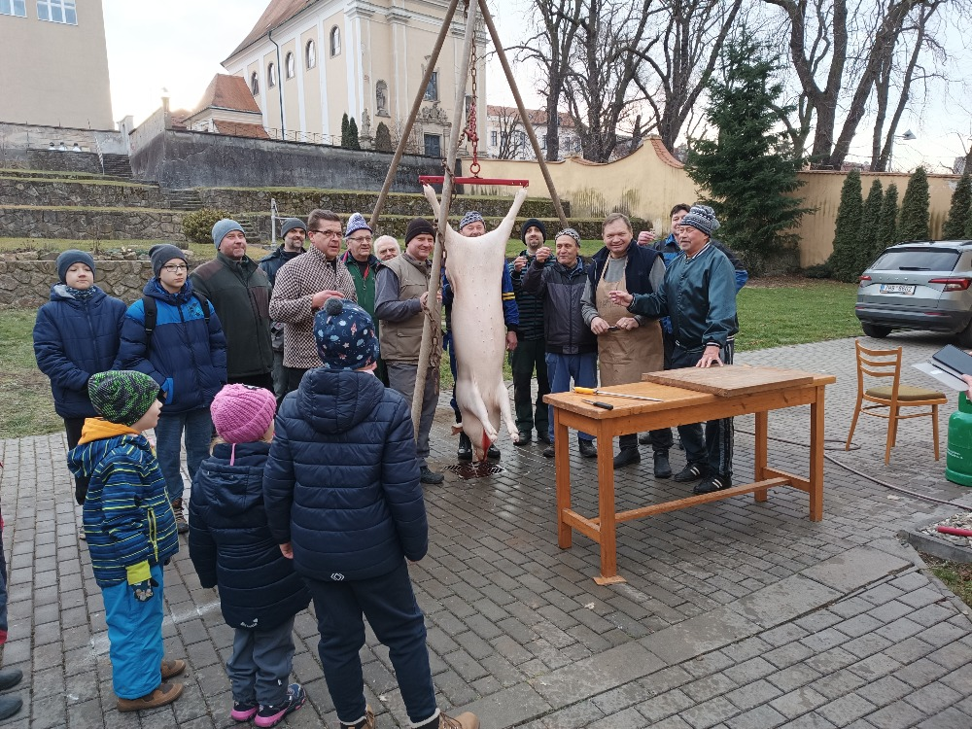
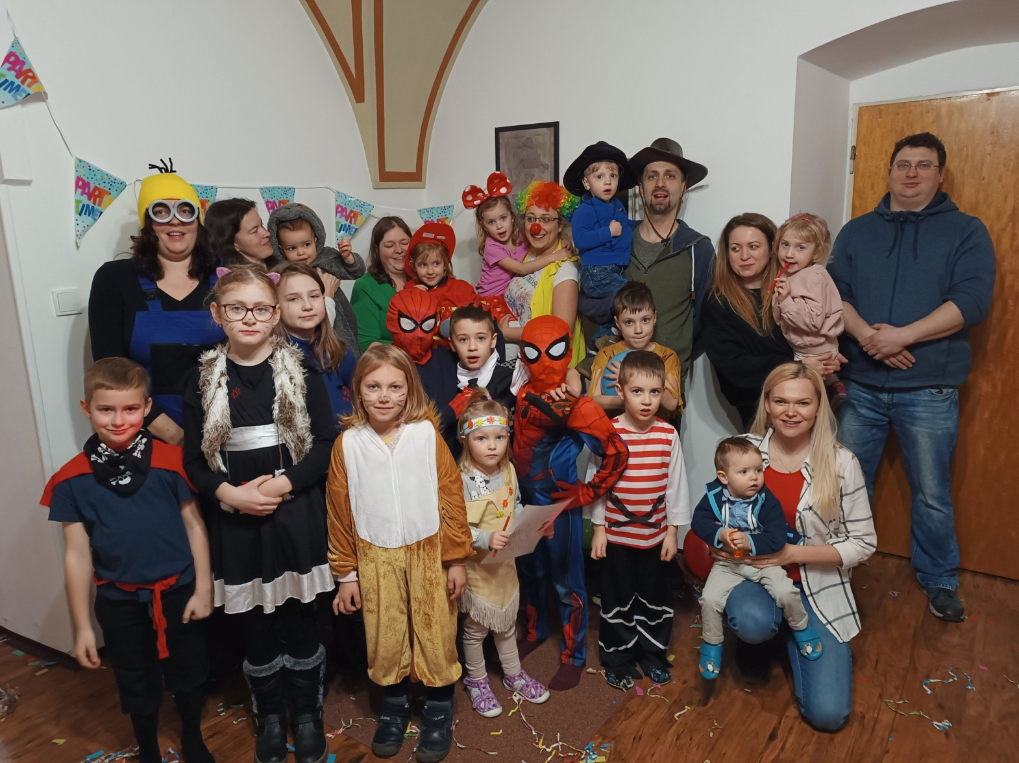
Období karnevalu a zabíjačky

Slide 23
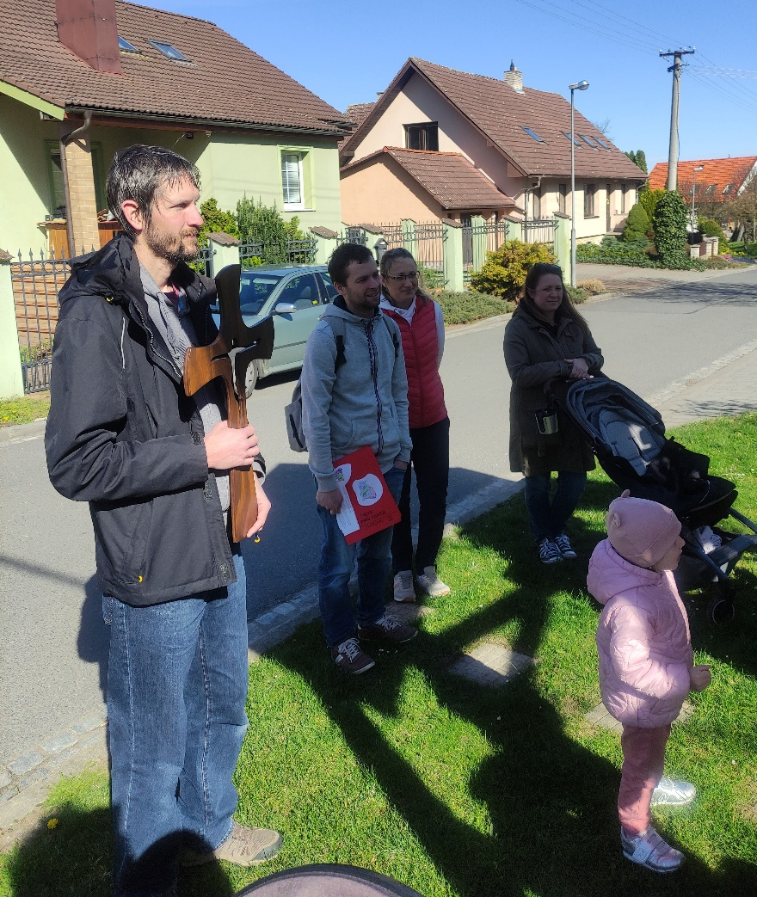
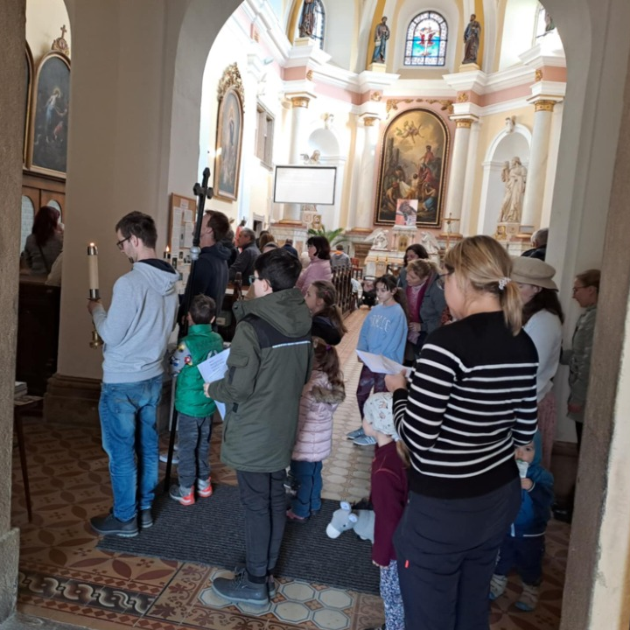

Postní doba
Ve znamení křížových cest

Slide 24


Postní doba
Ve znamení úkolů k zastavení se nad svým životem

Slide 25



Velikonoce

Slide 26


Velikonoce
Nejtradičnější schůzka mládeže a dětí farnosti
  Pletení pomlázky a zdobení vajíček

Slide 27



Mše sv. a táborák k ukončení školního roku

Slide 28


Letní příměstský tábor

Slide 29



Letní příměstský tábor

Slide 30


Pouť ke cti sv. Bartoloměje
Poutní mše svatá

Slide 31



Pouť ke cti sv. Bartoloměje
Pohoštění a zábava
na farní zahradě

Slide 32


Svatováclavské slavnosti
Kostýmovaná mše svatá
v rámci oslav celého města

Slide 33


Světový den misií
Misijní most modlitby

Slide 34


Světový den misií
Misijní jarmark

Slide 35



Napajedelská drakiáda

Slide 36

Dušičky
Slavnost všech svatých – průvod dětí

Slide 37


Dušičky
Vzpomínka na všechny věrné zemřelé
  mše svatá na hřbitově

Slide 38



JSME SPOLU RÁDI,
JEZDÍME NA POUTĚ ☺

